Slide 1

Dirección Regional Córdoba

Slide 2
Silenciar los micrófonos y apagar cámara de video.
Se informa que la reunión se grabará.
Se solicita a los asistentes, acercarse a firmar la asistencia, al puesto de registro que se encuentra al ingreso del auditorio.
Si desea intervenir deberá levantar la mano y el moderador dará la palabra.
Indicaciones

Slide 3
Himno Nacional
Instalación por parte de contexto institucional.
Contexto Rendición Publica de Cuentas.
Informe de gestión misional con enfoque territorial y diferencial.
Gestión administrativa
Avance en la política del modelo integrado de gestión
Ejecución financiera: presupuesto de funcionamiento e inversión.
Gestión contractual asociada a metas.
Ejecución de políticas, programas y proyectos: cumplimiento del PND y Objetivos de Desarrollo Sostenible.
Acuerdo de paz: avances en la implementación
Resultados mesas públicas, vigencia 2023
Compromisos adquiridos: informe para el seguimiento
Canales y medios para atención a la ciudadanía e informe PQRS
Espacio de participación de partes interesadas
Evaluación de la Audiencia de Rendición Pública de Cuentas
Cierre
Orden del día

Slide 4

Contexto institucional

Slide 5
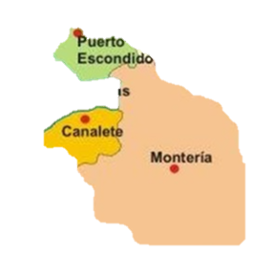
Centro Zonal Montería

Slide 6
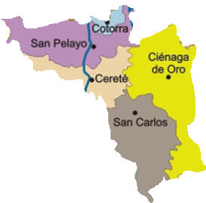
Centro Zonal Cereté

Slide 7
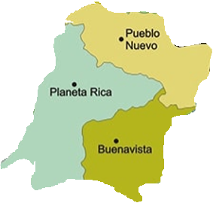
Centro Zonal Planeta Rica

Slide 8
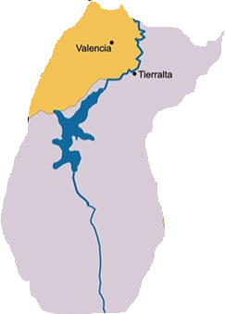
Centro Zonal
Tierralta

Slide 9
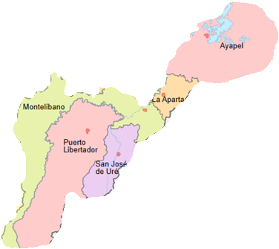
Centro Zonal
Montelíbano

Slide 10
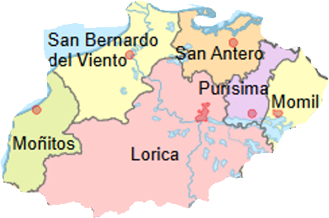
Centro Zonal
Lorica

Slide 11
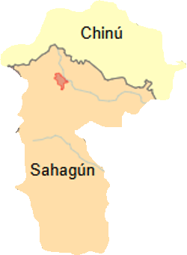
Centro Zonal
Sahagún

Slide 12
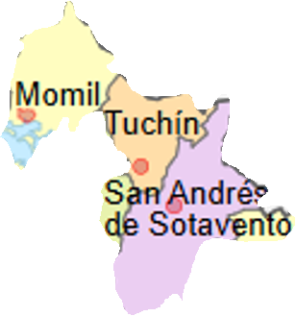
Centro Zonal San Andrés

Slide 14
Apuestas de país por mejorar las condiciones de vida de los niños, niñas y adolescentes
1
2
Más oportunidades
para la primera infancia en los territorios
Prevención articulada
de las violencias contra niños, niñas y adolescentes
80.406 niños y niñas
5 municipios (PDET)
Estrategia Atrapasueños
Atención a las Familias
3
4
Protección y atención
a las vulneraciones
Contribución al
Derecho humano a la alimentación
Sistema Justicia Familiar
Justicia restaurativa en SRPA
Investigación Alimentaria
Zonas de recuperación alimentaria
Soberanía alimentaria
PÚBLICA

Slide 15

MÁS OPORTUNIDADES
PARA LA PRIMERA INFANCIA EN LOS TERRITORIOS
MODALIDAD INSTITUCIONAL
UNIDADES DE SERVICIO
CUPOS
INVERSIÓN
137
15.505
$ 79.559.653.129,00
PÚBLICA

Slide 16
MÁS OPORTUNIDADES
PARA LA PRIMERA INFANCIA EN LOS TERRITORIOS
MODALIDAD FAMILIAR
UNIDADES DE SERVICIO
CUPOS
INVERSIÓN
1.875
37.739
$ 134.198.101.333,00
PÚBLICA

Slide 17
MÁS OPORTUNIDADES
PARA LA PRIMERA INFANCIA EN LOS TERRITORIOS
MODALIDAD COMUNITARIA
UNIDADES DE SERVICIO
CUPOS
INVERSIÓN
2.264
24.335
$ 112.043.050.761,00
PÚBLICA

Slide 18
MÁS OPORTUNIDADES
PARA LA PRIMERA INFANCIA EN LOS TERRITORIOS
ATENCIÓN PROPIA E INTERCULTURAL
UNIDADES DE SERVICIO
CUPOS
INVERSIÓN
125
2.770
$ 11.136.458.489,00
PÚBLICA

Slide 19
PREVENCIÓN ARTICULADA
DE LAS VIOLENCIAS CONTRA NIÑOS, NIÑAS Y ADOLESCENTES
INFANCIA, ADOLESCENCIA Y JUVENTUDES
UNIDADES DE SERVICIO
CUPOS
INVERSIÓN
56
5.428
$ 5.260.694.930,00
PÚBLICA

Slide 20
PREVENCIÓN ARTICULADA
DE LAS VIOLENCIAS CONTRA NIÑOS, NIÑAS Y ADOLESCENTES
SOMOS FAMILIA, SOMOS COMUNIDAD
UNIDADES DE SERVICIO
CUPOS
INVERSIÓN
NA
2.131
$ 1.355.548.748,00
PÚBLICA

Slide 21
PREVENCIÓN ARTICULADA
DE LAS VIOLENCIAS CONTRA NIÑOS, NIÑAS Y ADOLESCENTES
TEJIENDO INTERCULTURALIDAD
UNIDADES DE SERVICIO
CUPOS
INVERSIÓN
NA
1.640
$ 3.279.809.257,00
PÚBLICA

Slide 22
PROTECCIÓN Y ATENCIÓN
A LAS VULNERACIONES
HOGAR GESTOR
UNIDADES DE SERVICIO
CUPOS
INVERSIÓN
55
56
$ 277.697.535,00
PÚBLICA

Slide 23
PROTECCIÓN Y ATENCIÓN
A LAS VULNERACIONES
HOGAR SUSTITUTO
UNIDADES DE SERVICIO
CUPOS
INVERSIÓN
159
286
$ 7.599.468.862,00
PÚBLICA

Slide 24
PROTECCIÓN Y ATENCIÓN
A LAS VULNERACIONES
CENTROS
(ATENCIÓN ESPECIALIZADA, EMERGENCIA, INTERNAMIENTO PREVENTIVO, TRANSITORIO)
UNIDADES DE SERVICIO
CUPOS
INVERSIÓN
4
84
$ 3.406.805.112,00
PÚBLICA

Slide 25
PROTECCIÓN Y ATENCIÓN
A LAS VULNERACIONES
APOYO PSICOLOGICO ESPECIALIZADO
UNIDADES DE SERVICIO
CUPOS
INVERSIÓN
1
128
$ 511.373.769,00
PÚBLICA

Slide 26
PROTECCIÓN Y ATENCIÓN
A LAS VULNERACIONES
  EXTERNADO MEDIA JORNADA
UNIDADES DE SERVICIO
CUPOS
INVERSIÓN
4
577
$ 5.805.739.699,00
PÚBLICA

Slide 27
PROTECCIÓN Y ATENCIÓN
A LAS VULNERACIONES
  INTERNADO
UNIDADES DE SERVICIO
CUPOS
INVERSIÓN
1
100
$ 2.056.451.447,00
PÚBLICA

Slide 28
PROTECCIÓN Y ATENCIÓN
A LAS VULNERACIONES
  INTERVENCIÓN DE APOYO PSICOSOCIAL
UNIDADES DE SERVICIO
CUPOS
INVERSIÓN
4
522
$ 2.001.787.140,00
PÚBLICA

Slide 29
PROTECCIÓN Y ATENCIÓN
A LAS VULNERACIONES
  LIBERTAD ASISTIDA/VIGILADA
UNIDADES DE SERVICIO
CUPOS
INVERSIÓN
1
23
$ 199.231.048,00
PÚBLICA

Slide 30
CONTRIBUCIÓN AL
DERECHO HUMANO A LA ALIMENTACIÓN
CENTRO DE RECUPERACIÓN NUTRICIONAL PARA LA PRIMERA INFANCIA
UNIDADES DE SERVICIO
CUPOS
INVERSIÓN
1
14
$ 668.438.197,00
PÚBLICA

Slide 31
ICBF
Establecimiento público descentralizado, con personería jurídica, autonomía administrativa
y patrimonio propio.
Creado por la Ley 75 de 1968 y adscrito al Ministerio de Igualdad y Equidad- Decreto No. 1074 de 2023.
30 municipios con atención del ICBF
8 centros zonales
33 regionales
103.032 usuarios atendidos en 2024*
$373 mil millones
(Inversión 2024)
460 colaboradores en 2024
PÚBLICA
www.icbf.gov.co

Slide 32
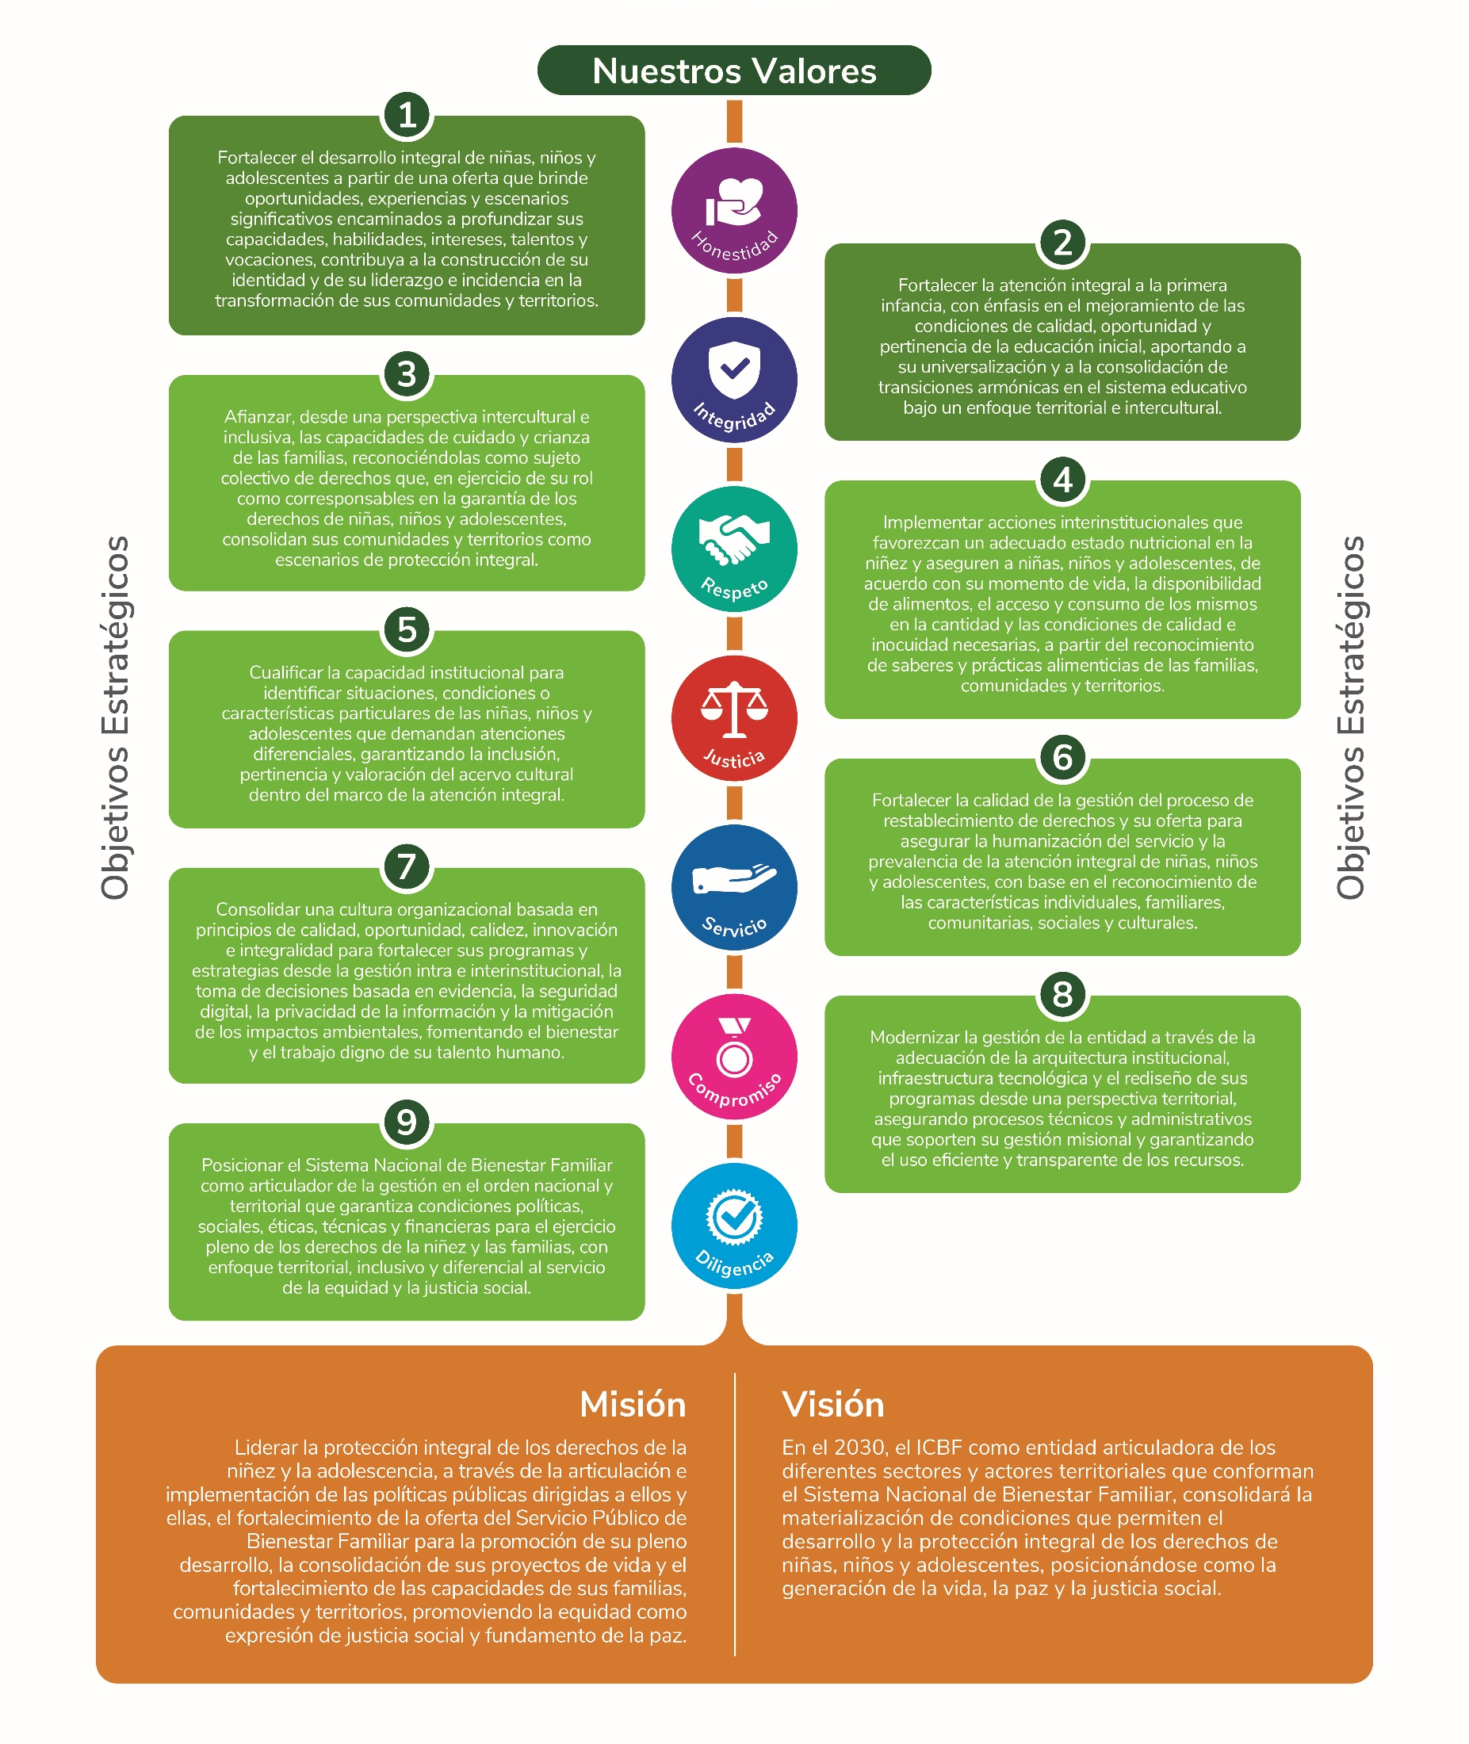
Mapa estratégico
2023-2026

Slide 33
Modelo de Transparencia y Ética Pública
Gestión Integral Riesgo de Corrupción
Redes Institucionales y canales de denuncia
Estado Abierto
Programa Transparencia Y Ética Pública
Transparencia y Acceso a la Información
Legalidad e Integridad
Participación Ciudadana y Rendición de Cuentas
Iniciativas adicionales
PÚBLICA
PÚBLICA

Slide 34

Contexto rendición de cuentas

Slide 35





¿Qué es rendir cuentas?
El proceso de rendición de cuentas se entiende como una obligación de las entidades de la Rama Ejecutiva y de los servidores públicos del orden nacional y territorial, así como de la Rama Judicial y Legislativa, de informar, dialogar y dar respuesta clara, concreta y eficaz a las peticiones y necesidades de los actores interesados (ciudadanía, organizaciones y grupos de valor) sobre la gestión realizada, los resultados de sus planes de acción y el respeto, garantía y protección de los derechos.
PÚBLICA
www.icbf.gov.co

Slide 36
Marco normativo
Ley 1712 de 2014
  Ley de Transparencia y Acceso a la Información Pública.
Decreto 183 de 2015
  Único de la Función Pública, en el Art. 2.2.22.1 y siguientes, estableció que el Plan Anticorrupción y de Atención al Ciudadano hace parte del Modelo Integrado de Planeación y Gestión del Decreto 2482 de 2012.
Ley 1755 de 2015
  -Ley que regula el derecho fundamental de petición.
  -Ley de Promoción y Protección al Derecho a la Participación Ciudadana.
Decreto 1499 de 2017
  Por el cual se actualizó el MIPG para el orden nacional e hizo extensiva su implementación diferencial a las entidades territoriales.
Decreto 1081 de 2015
  Metodología y estándares, que deben cumplir las entidades públicas: «Estrategias para la construcción del Plan Anticorrupción y de Atención al Ciudadano V2 2015».
Decreto 230 de 2021
  Por la cual se crea el Sistema Nacional de Rendición de Cuentas (SNRdC),
Documento CONPES 167 de 2013
  “Estrategia Nacional de la Política Pública Integral Anticorrupción”.
LEY 2195 DE 2022
  Programa de Transparencia y Ética Pública
PÚBLICA
www.icbf.gov.co
PÚBLICA

Slide 37



Micrositio de transparencia - Página web
PÚBLICA
www.icbf.gov.co
PÚBLICA
PÚBLICA

Slide 38

Informe de gestión

Slide 39
Nuestra misión con enfoque territorial
PRIMERA INFANCIA
Cualificación 21 agentes educativos a través de proceso de formación en la Licenciatura en Educación Infantil en el marco del Convenio 1787 de 2019
Formación de 178 Miembros del Talento Humano en Diplomado Plan de Gestión de Riesgos de Desastres y Emergencias en la Primera Infancia
Formación de 149 Madres Comunitarias Modelo de Acompañamiento Pedagógico
499 exmadres comunitarias nuevas beneficiarias de Subsidio Pensional

Slide 40
Nuestra misión con enfoque territorial
INFANCIA Y ADOLESCENCIA
4.800 niños, niñas y adolescentes de 6 a 17 años, distribuidos en 20 municipios del departamento atendidos en la modalidad Atrapasueños Comunitarios.
39 organizaciones de base, atendiendo a 3.089 niñas, niños y adolescentes; en temporada de vacaciones escolares en la modalidad de experiencias comunitarias.

Slide 41
Nuestra misión con enfoque territorial
FAMILIA Y COMUNIDADES
1.178 familias en la Modalidad Somos Familia Somos Comunidad, fortaleciendo sus planes de vida personales, familiares y colectivos.
Contratación directa con el ICBF de 86 profesionales que brindaron atención psicosocial, en 14 municipios del departamento de Córdoba.
Desarrollo de iniciativas comunitarias que contribuyen a potenciar lo alimentario como lugar de encuentro y conversación en la construcción de familiaridad, paz y convivencia
1.640 familias étnicas beneficiadas a través de la modalidad Tejiendo Interculturalidad.

Slide 42
Nuestra misión con enfoque territorial
NUTRICION
211 agentes educativos institucionales y comunitarios formados en seguridad alimentaria a través de la Estrategia de Información Educación y Comunicación.
Delimitación de las Zonas de Recuperación nutricional - ZRN, mediante la caracterización de las veredas preseleccionadas para la ubicación de ZNR en el departamento, en cumplimento del Plan Nacional de Desarrollo 2022- 2026.
Implementación de la territorialización de la alimentación suministrada en el ICBF en el municipio de Tierralta - resguardo indígena Emberá Katios comunidades de Dozá, Boca del Rio Verde, Torre 1 y Torre 2 para la atención de 755 usuarios - modalidad Propia e intercultural.

Slide 43
Nuestra misión con enfoque territorial
NUTRICION
El 96 % de los niños y niñas menores de 5 años atendidos en el Centro de Recuperación Nutricional lograron la recuperación de su estado nutricional.
52 acuerdos protocolarios firmados para la adquisición de productos desde la Implementación de la estrategia de Compras locales a nivel regional.
Entrega de 503.251.6 kilos de AAVN en los servicios del ICBF que cuentan con complementación alimentaria y 109.800 unidades de Bienestarina Liquida a familias víctimas del desplazamiento forzado y desastres naturales.

Slide 44
Nuestra misión con enfoque territorial
PROTECCION – RESTABLECIMIENTO DE DERECHOS
Apertura de Once (11) Unidades de Servicio de la Modalidad Hogar Sustitutos en los municipios de Monteria, Montelibano, Lorica, Cereté y Planeta Rica.
Tres (3) iniciativas de fortalecimento juveniles, familiares y comunitárias en los municipios de Tuchin, Chinú y Cienaga de Oro.
40 profesionales de los equipos interdisciplinarios de los Operadores de los servicios de Protección capacitados en Salud Mental, en prevención del Suicidio y Primeros Auxilios Psicológicos.

Slide 45
Nuestra misión con enfoque territorial
PROTECCION – RESTABLECIMIENTO DE DERECHOS
En el marco de la Política Publica de Acceso a la Justicia en coordinación con el Ministerio de Justicia, se logro el levantamiento de la línea base de niños, niñas y adolescentes Victimas de violencia sexual del departamento.
125 familias beneficiadas a través de la estrategia de Equipos Móviles de Protección Integral en los municipios Montería, San Jose de Ure, San Antero y Buenavista.

Slide 46
Nuestra misión con enfoque territorial
PROTECCION – RESTABLECIMIENTO DE DERECHOS
17 niños, niñas, adolescentes y jóvenes declarados en adoptabilidad y 8 jóvenes del Sistema de Responsabilidad Penal para Adolescentes, vinculados a la Alianza estratégica Proyecto Sueños.
Ampliación de la cobertura de atención (23 nuevos cupos) en la Modalidad de Acogimiento Residencial INTERNADO, para la atención de Niñas, Niños y adolescentes en situación de amenaza y vulneración.

Slide 47

Informe de ejecución

Slide 48
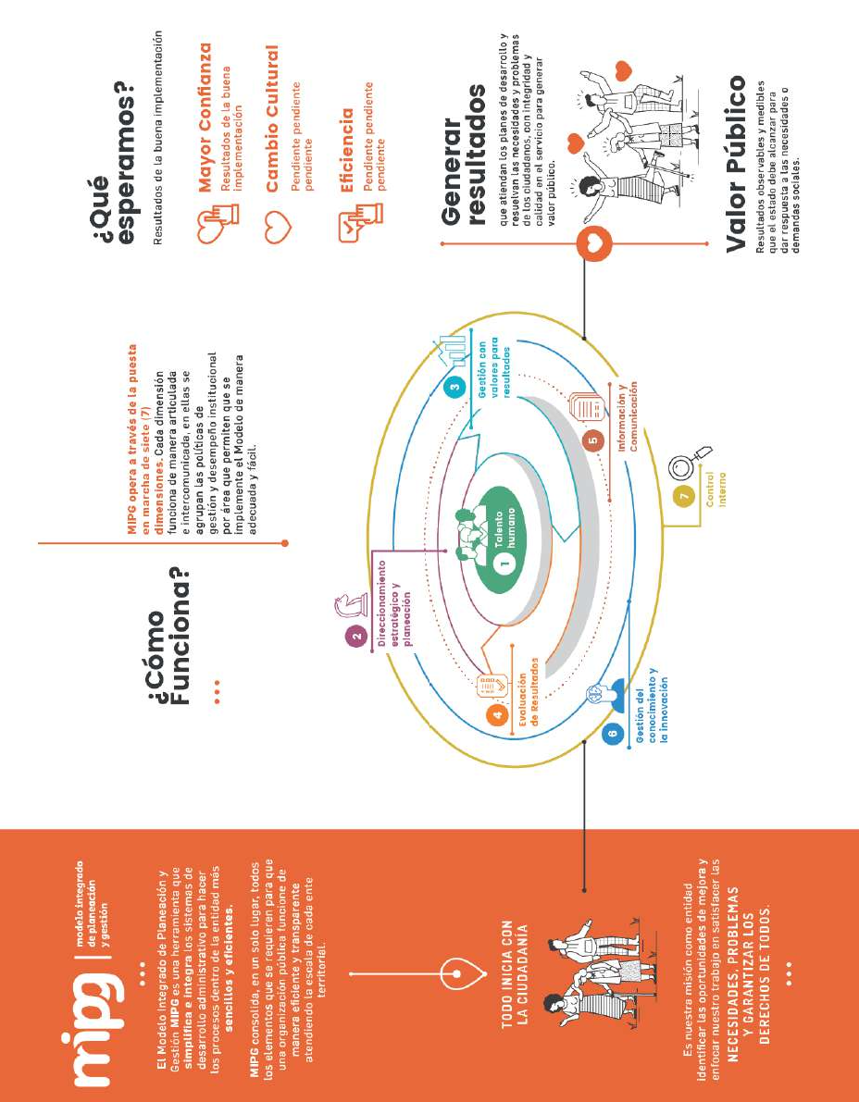
Nuestra misión con enfoque territorial
Avance de políticas del Modelo Integrado de Planeación y Gestión
Tablero de control MIPG

Slide 49
Nuestra misión con enfoque territorial
Ejecución – Financiera
Regional Córdoba | Programación Metas Sociales Y Financieras
 | Consolidado de Atención
Modalidades de Atención | Presupuesto asignado | Presupuesto ejecutado
Primera Infancia | $344,245,988,673 | $336.937,263,712
Infancia | $5,222,436,668 | $3,539,535,402
Adolescencia y Juventud | $3,435,469,611 | $2,081,159,528
Familia y Comunidades | $4,751,790,818 | $4,635,358,005
Nutrición | $4,357,098,282 | $4,164,755,772
Protección | $23,366,165,900 | $21,858,554,612
TOTAL | $385,378,949,952 | $373,216,627,031

Slide 50
Nuestra misión con enfoque territorial
Ejecución – Financiera
TIPO DE CONTRATO | No. de contratos 2024 | VALOR
Contratos de aporte | 458 | $ 384.784.928.762,85
Contrato prestación servicios profesionales | 379 | $ 7.072.125.676,00
Contrato prestación de servicios | 59 | $ 1.106.427.230,00
Otros - funcionamiento | 13 | $ 906.645.396,00
TOTAL | 909 | $ 393.870.127.064,85

Slide 51
Nuestra misión con enfoque territorial
Regional Córdoba | Programación Metas Sociales Y Financieras
 | Consolidado de Atención
Modalidades de Atención | Unidades de servicio | Cupos Contratados | Usuarios Atendidos
Primera Infancia | 4,939 | 90,540 | 80,406
Infancia | 32 | 3,268 | 3,268
Adolescencia y Juventud | 22 | 2,160 | 2,160
Familia y Comunidades | 0 | 3,818 | 12,984
Nutrición | 1 | 15 | 62
Protección | 265 | 1,774 | 4,152
TOTAL | 5,261 | 101,575 | 103,032

Slide 52
Informe de ejecución

Slide 53
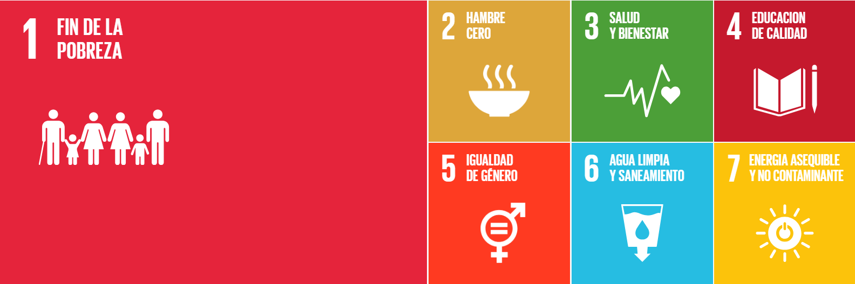


Políticas, programas y proyectos
Cumplimiento del PND y Objetivos de Desarrollo Sostenible

Slide 54


Marco normativo y contexto del desarrollo integral de la primera infancia
Normatividad
Transformaciones del PND
ODS Relacionados
Ley 1098/2006
6 AGUA LIMPIA
Seguridad humana y justicia social
Derecho humano a la alimentación
Ley 1804/2016
Decreto 1336/2018
Hambre cero
Salud y bienestar
Educación de calidad
Decreto 1411/2022

Slide 55
Marco normativo y contexto del desarrollo integral de la infancia y adolescencia
Normatividad
Transformaciones del PND
ODS Relacionados
Ley 2328 de 2023
5 Igualdad de género
16
Paz, justicia e instituciones sólidas
Transformación 3
4 Educación de calidad
Ley 1620 de 2013
Derecho humano a la alimentación
Seguridad humana y justicia social
Derecho humano a la alimentación
Ley 1146 de 2007
2 Hambre cero
Ley 704 de 2001
1
Fin de la pobreza
3
Salud y bienestar
Transformación 4
Transformación 5
Transformación 6
Ley 1448 de 2011

Slide 56
Marco normativo y contexto del apoyo y fortalecimiento a las familias
Normatividad
Transformaciones del PND
ODS Relacionados
Constitución Política de Colombia de 1991
Ordenamiento del
territorio alrededor del agua
Seguridad Humana y justicia social
Derecho Humano a la Alimentación
5
Igualdad de género
6
Agua limpia y saneamiento
Ley 2126 de 2021
Ley 2025 de 2020
7
Energía asequible
8
Trabajo decente y crecimiento económico
1
Fin de la pobreza
2
Hambre cero
3
Salud y bienestar
4
Educación de calidad
Ley 1857 de 2017
Trasformación
productiva, internacionalización y acción climática
Convergencia regional
Política pública de 2018
3. Derecho Humano a la Alimentación
10 reducción de las desigualdades
13 acción por el clima
Ley 1257 de 2008
Ley 294 de 1996

Slide 57
Marco normativo y contexto del protección y atención a las vulneraciones
Transformaciones del PND
ODS Relacionados
Decreto 1885 de 2015
Seguridad Humana y Justicia Social
Convergencia Regional
Conpes 147 Social 2012
4
Educación de calidad
5
Igualdad de género
Ley 1448 de 2011
8
Trabajo decente y crecimiento económico
Línea de prevención de reclutamiento
1
Fin de la pobreza
2
Hambre cero
3
Salud y bienestar
Transformación 4
Línea de Prevención y Erradicación del Trabajo Infantil
Transformación 6
10
Reducción de las desigualdades
16
Paz, justicia e instituciones sólidas

Slide 58
Marco normativo y contexto del derecho humano a la alimentación
PND. ART. 215. SIS NACIONAL DE SEGUIMIENTO Y MONITOREO PARA LA SUPERACIÓN DE LA MALNUTRICIÓN
Transformaciones del PND
ODS Relacionados
Ley 2294 de 2023
Ordenamiento del
territorio alrededor del agua
Seguridad Humana y justicia social
Derecho Humano a la Alimentación
8
Trabajo decente y crecimiento económico
10
Reducción de las desigualdades
Ley 2120 de 2021
Convergencia regional
Trasformación productiva, internacionalización y acción climática
1
Fin de la pobreza
2
Hambre cero
3
Salud y bienestar
6
Agua limpia y saneamiento
Ley 2046 de 2020
12.
Producción y consumo responsable
17
Alianzas para lograr los objetivos
CONPES 113 DE 2018

Slide 59

Acuerdo de Paz

Slide 60
Acuerdo de Paz
¿Cómo lo hicimos?
¿En qué municipios desarrollamos la acción?
Atrapasueños – Espacios Comunitarios y Experiencias Comunitarias Mochilas Atrapasueños
Iniciativas de Fortalecimiento Juveniles, Familiares y Comunitarias
Tejiendo interculturalidad con Comunidades étnicas y Campesinado.
Tierralta, Valencia, Puerto Libertador, Montelíbano y San Jose de Uré
San Jose de Uré y Puerto Libertador
San Jose de Uré y Tierralta

Slide 61
Acuerdo de Paz
¿Cómo lo hicimos?
¿En qué municipios desarrollamos la acción?
Modalidad Propia Intercultural - Aumento de Cobertura
Prueba piloto - implementación de la territorialización de la alimentación suministrada por el ICBF en P.I. Modalidad Propia Intercultural, para la atención de 755 (Resguardo Embera Katíos)
Tierralta

Slide 62
Acuerdo de Paz
¿En qué municipios desarrollamos la acción?
¿Cómo lo hicimos?
Externado Media Jornada en Restablecimiento de Derechos
Estrategia Equipos Móviles de Protección Integral
Puerto Libertador
San Jose de Uré

Slide 63
Acuerdo de Paz
¿Quiénes se beneficiaron ?
¿ Qué desafíos y retos tuvimos para el cumplimiento?
Niños y Niñas
Adolescentes
Familias
Comunidades étnicas (Afros, Campesinos e Indígenas)
Zonas de difícil acceso
Presencia en zona rural dispersa
Articulación con entes Territoriales
Movilización y participación de la comunidad en el ejercicio del Control Social.
Vinculación de organizaciones bases en la oferta Institucional.

Slide 64
Resultados Mesas Públicas

Slide 65
Consulta previa
Número de encuestas:
3.581
Temas seleccionados:
Acciones y estrategias para la prevención y atención de los riesgos y la desnutrición infantil: Mil días para cambiar el mundo, canasta alimentaria- Unidad de Búsqueda activa.
Atención Integral a niños, niñas de 0 a 5 años: Educación Inicial

Slide 66
Compromisos Adquiridos
Regional Centro Zonal | Actualización compromisos 2024
 | Compromiso | Responsable | Fecha | Porcentaje cumplimiento
TIERRALTA | Realizar primera jornada de Asistencia Técnica a los veedores y juntas de acción comunal, bajos los lineamientos de control social del ICBF | Coordinadora Centro Zonal | 31/12/2024 | 100%
TIERRALTA | Convocar una reunión con las EAS del CDI Mis Primeros Pasos, con el talento humano y presidente de la acción comunal, para revisar el tema de focalización | Coordinadora Centro Zonal | 31/12/2024 | 100%
CERETE | Socializar el tema de educación inicial con las madres comunitarias y padres de familia de los programas del ICBF en los municipios adscritos al CZ Cereté | Equipo Primera Infancia | 30/11/2024 | 100%

Slide 67
PQRS

Slide 68
PQRS
Tipo | Principales Motivos | 2024 | Oportunidad Rta
Peticiones | Tramite de Atención Extraprocesal – Alimentos, Custodia y Visitas | 1594 | 100%
 | SRD –Violencia física, psicológica, negligencia, Violencia sexual. | 4659 | 100%
 | Derecho de Petición-IOT Diligencias administrativas, solicitud de copias, Tramites extraprocesales, servicio al ciudadano, Búsqueda de NNA. | 1830 | 100%
Quejas | Omisión o extralimitación de deberes o funciones | 17 | 100%
 | Incumplimiento u omisión de actuaciones dentro del debido proceso | 16 | 100%
 | Demora en la atención (negar o retardar asuntos a su cargo) | 8 | 100%
Reclamos | Incumplimiento de obligaciones contractuales | 226 | 100%
 | Violencia contra Niños, Niñas y Adolescentes | 18 | 100%
Sugerencias | Procesos, procedimientos de los servicios, modalidades y tramites, felicitaciones, recursos humanos. | 6 | 100%

Slide 69
2025

Slide 70
Victorias tempranas
Formulación del Plan de Acción para sostenibilidad de la territorialización de la alimentación suministrada por el ICBF y validación de nuevas Zonas de Recuperación Nutricional.
Participación de grupos étnicos del Departamento de Córdoba en la operación de los programas del ICBF: Comunidad Indígena Cantagallo, Cabildo Bello Horizonte la Dorada en San Jose de Ure, Cabildo Tierra Santa la Apartada, Asociación Organización de Etnias Afrodescendientes del municipio de Tuchin, Asociación de Cabildos Menores de Tuchin Córdoba, Organización de Etnias Afrodescendientes del municipio de Chinu, Asociación de Cabildos Zenú Villa Mocha, Asociación de Mujeres Campesinas emprendedoras del Alto Sinú y Asociación de Mujeres Étnicas Colombianas.

Slide 71
Victorias tempranas
Conformación de un Hogar de Paso – Familia, en el municipio de San Antero Cordoba, en cumplimiento del Art. 56 de la Ley de Infancia y Adolescencia.
Gobernación de Cordoba y 10 municipios del departamento desarrollando proceso de Formulación de la Política pública de Primera Infancia, Infancia y Adolescencia con acompañamiento técnico del ICBF

Slide 72
Victorias tempranas
Suscripción de alianzas estratégicas con la academia para el fortalecimiento de capacidades para la prestación del Servicio Público de e Bienestar Familiar –SPBF
Concreción de Planes, programas, estrategias y metas interinstitucional para la Prevención de las Violencias contra los Niños, las niñas y los adolescentes

Slide 73
Participación y evaluación

Slide 74
ICBF te escucha
Levanta la mano y el moderador dará la palabra

Slide 75
gracias

Slide 76
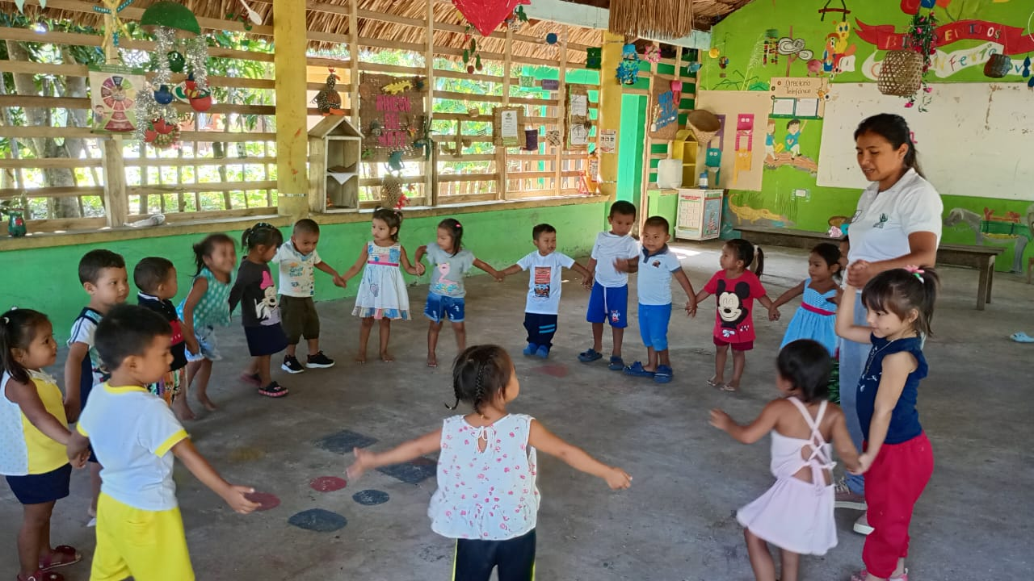
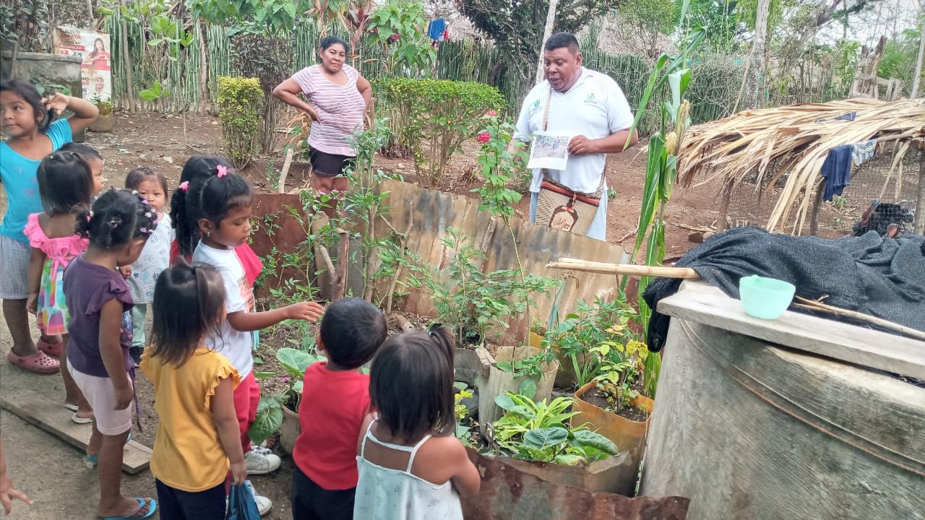
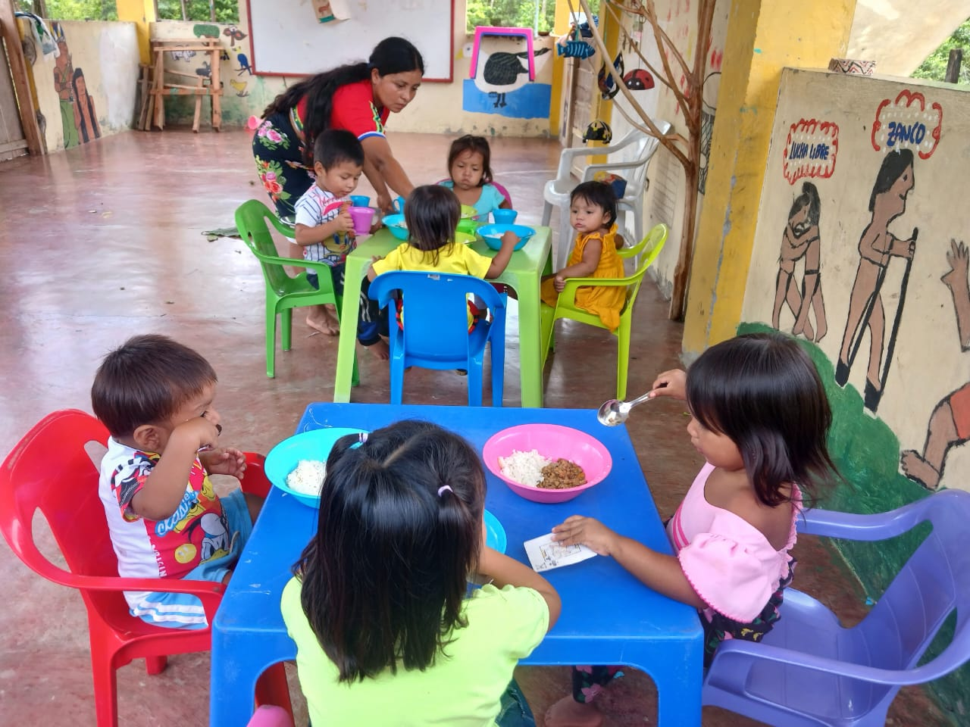
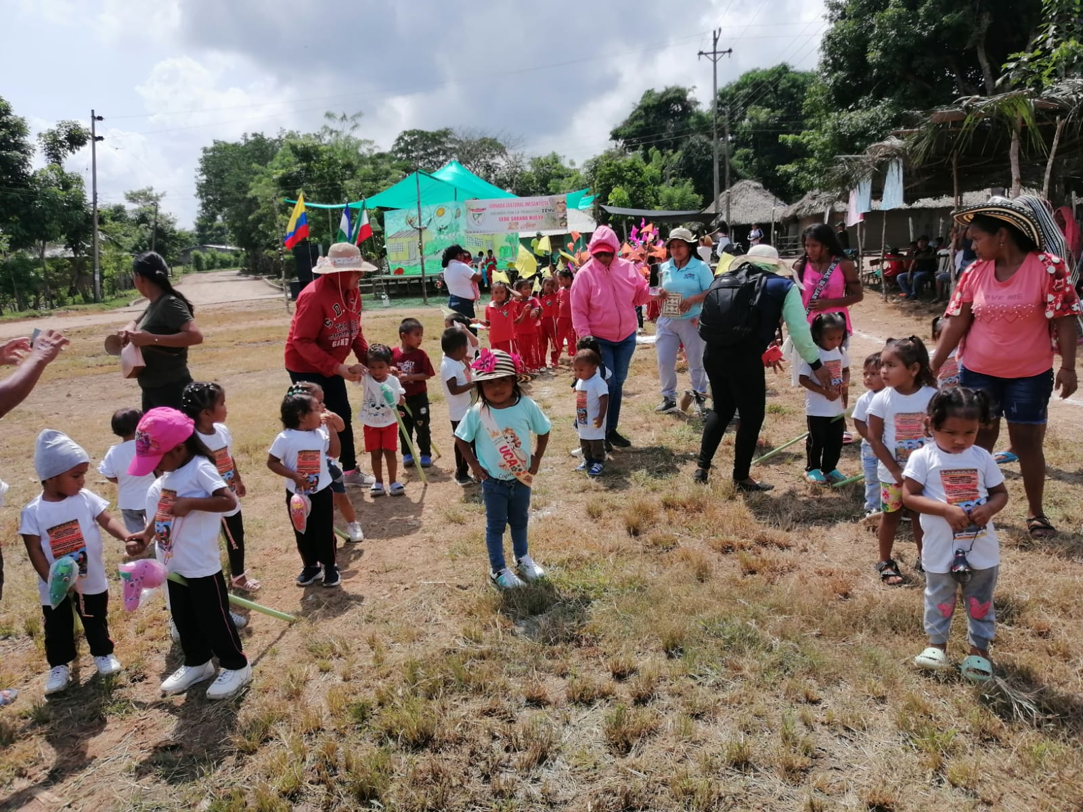
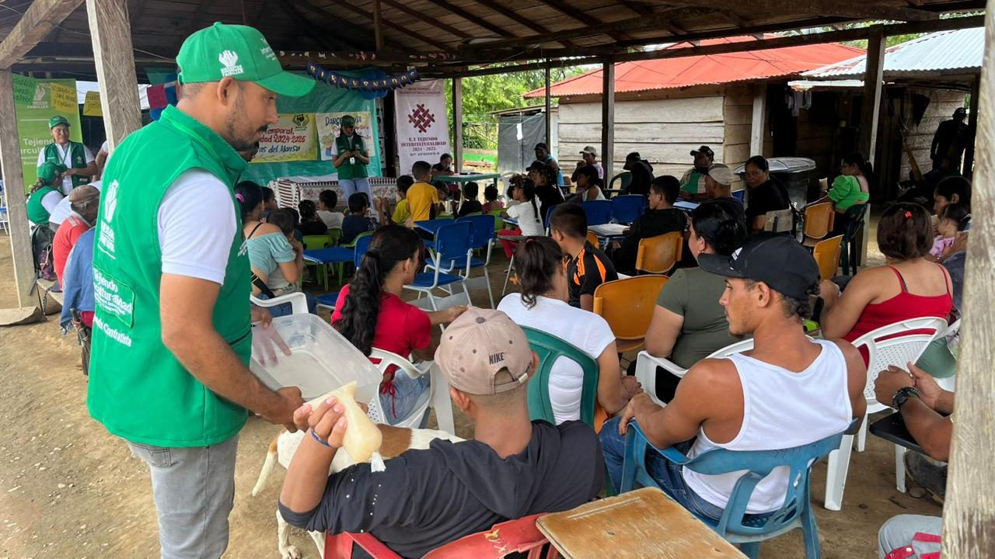


Slide 77
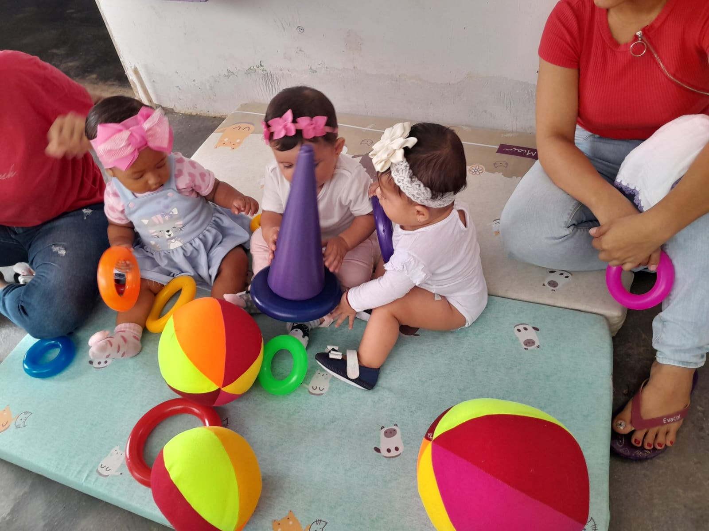
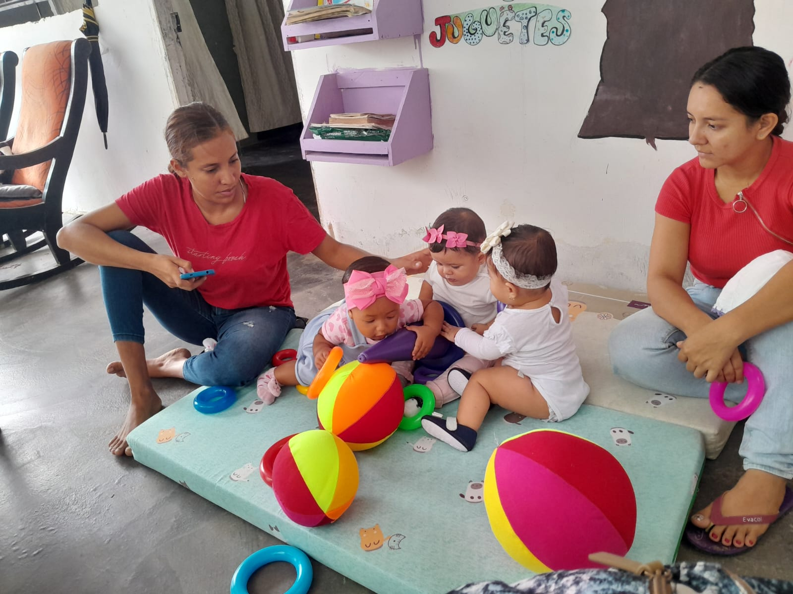

Slide 78
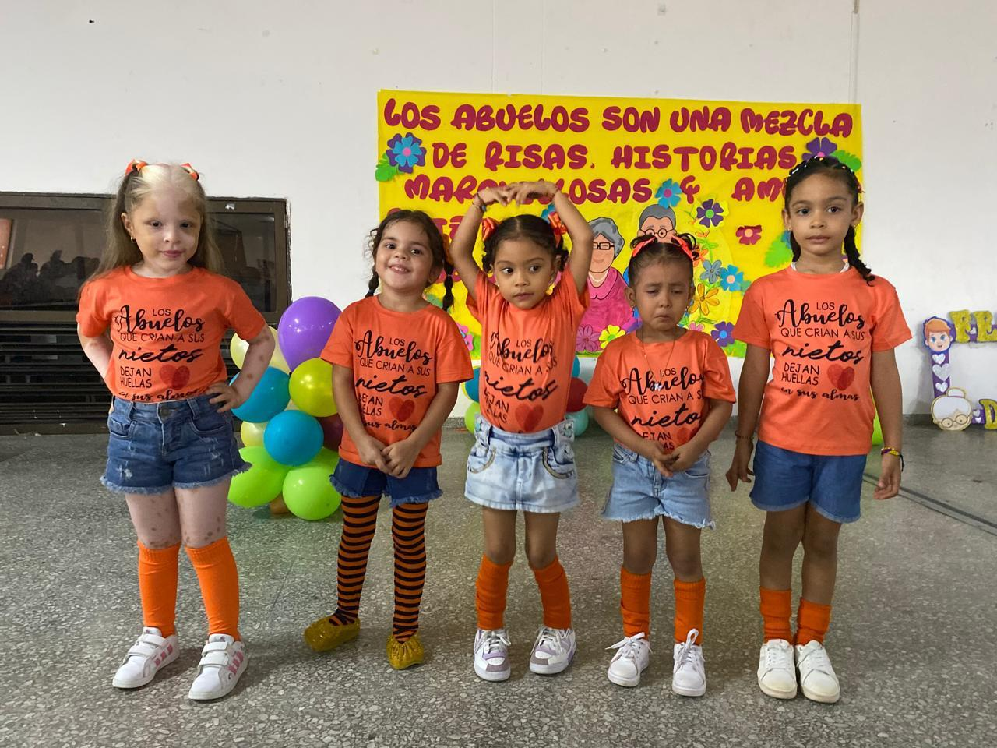
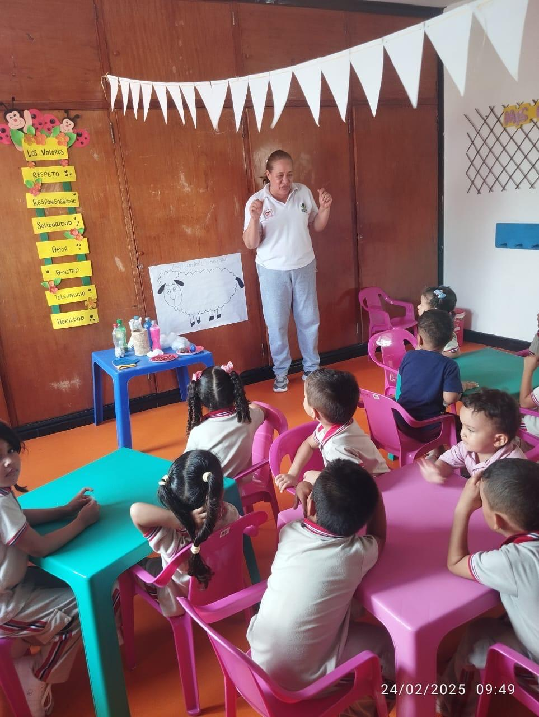
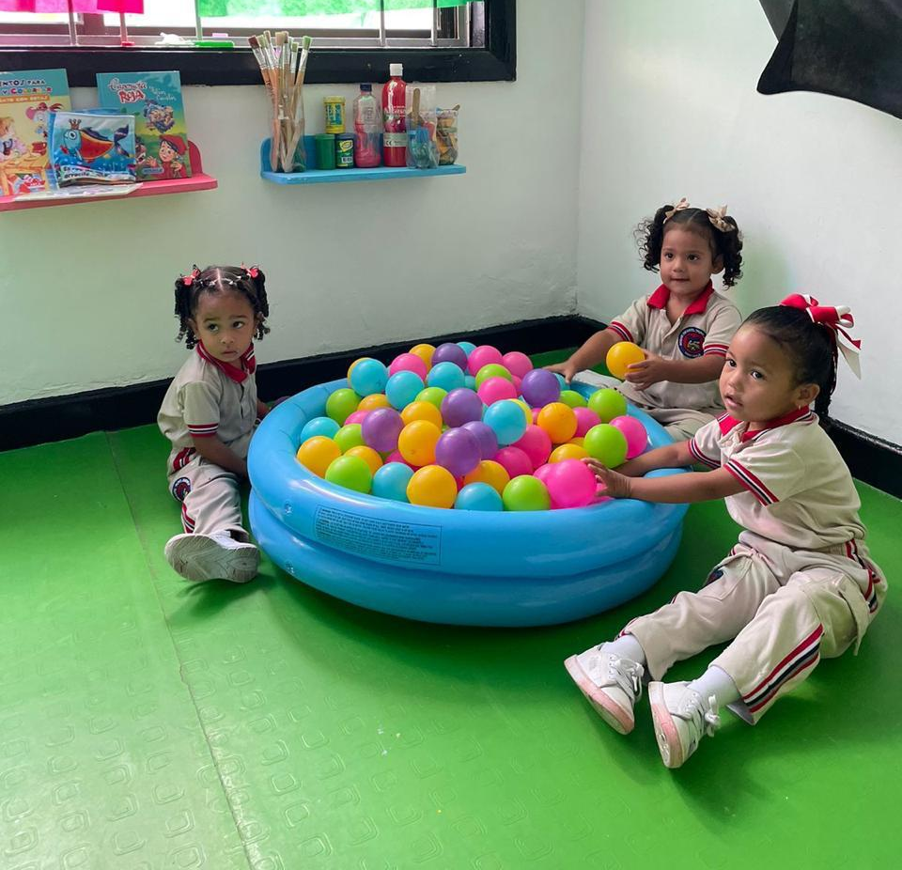
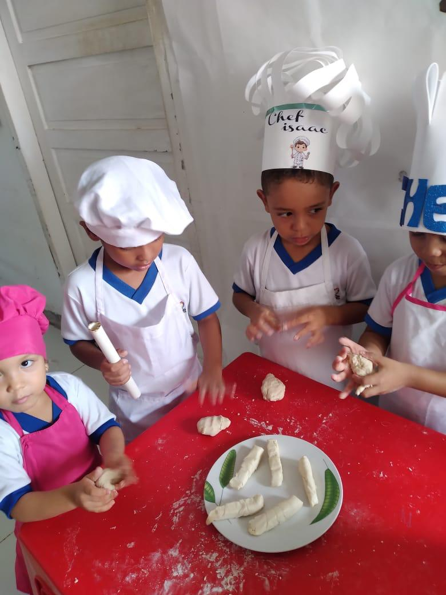
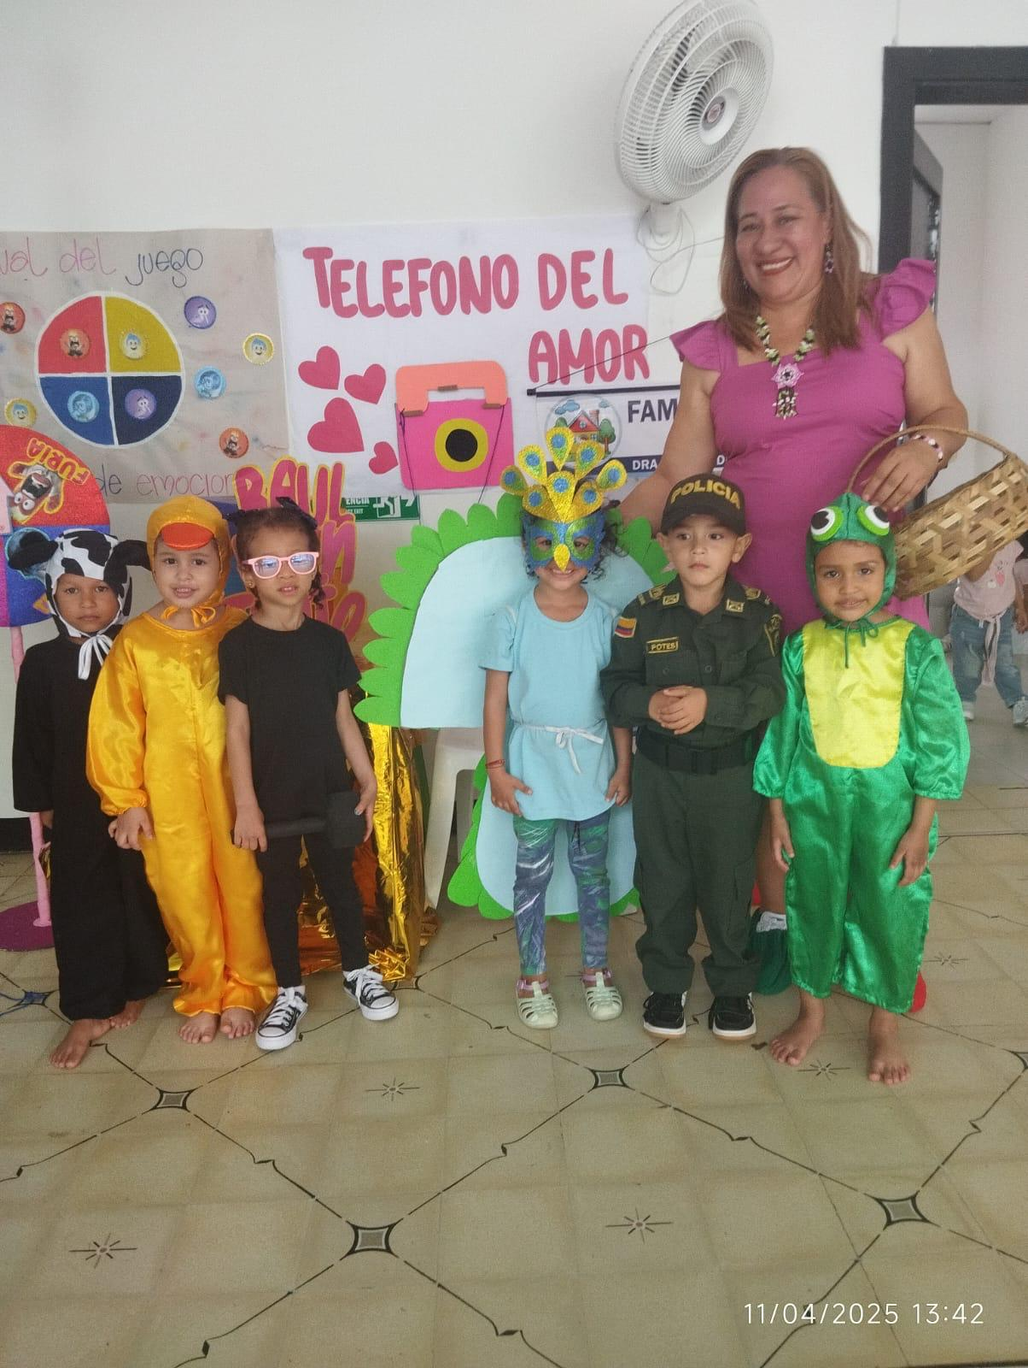
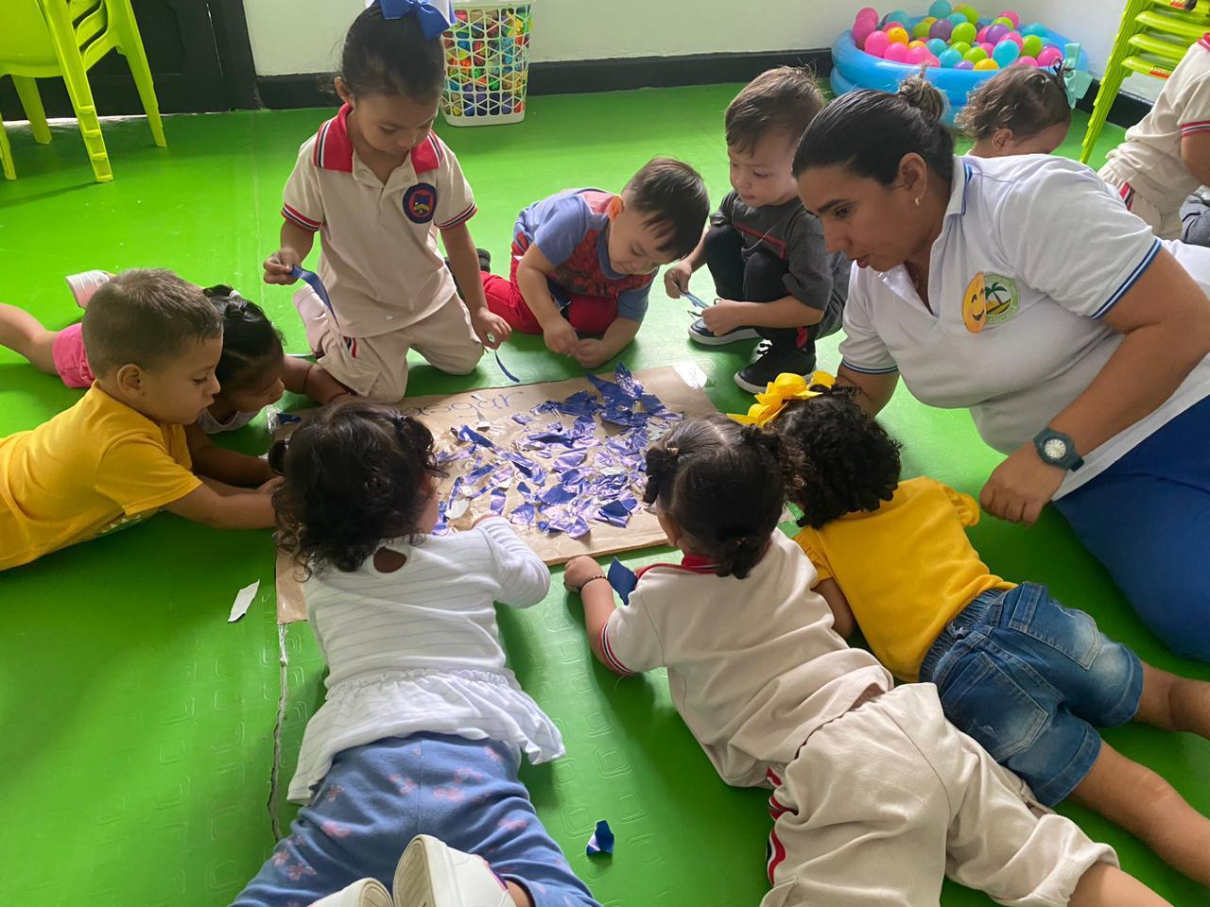

Slide 79
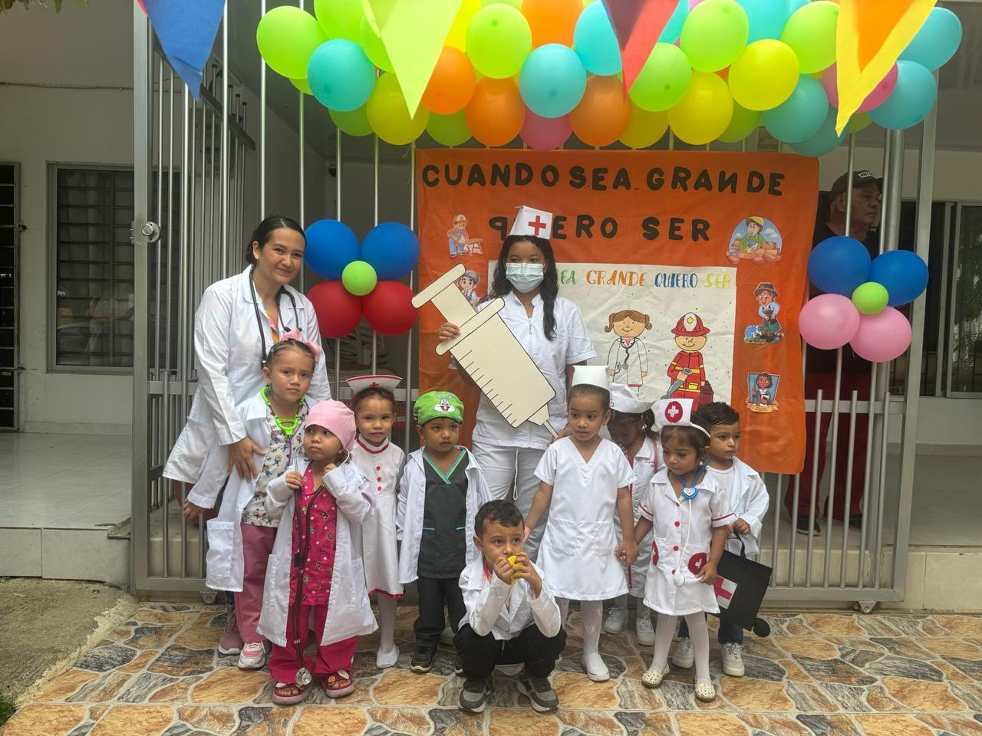
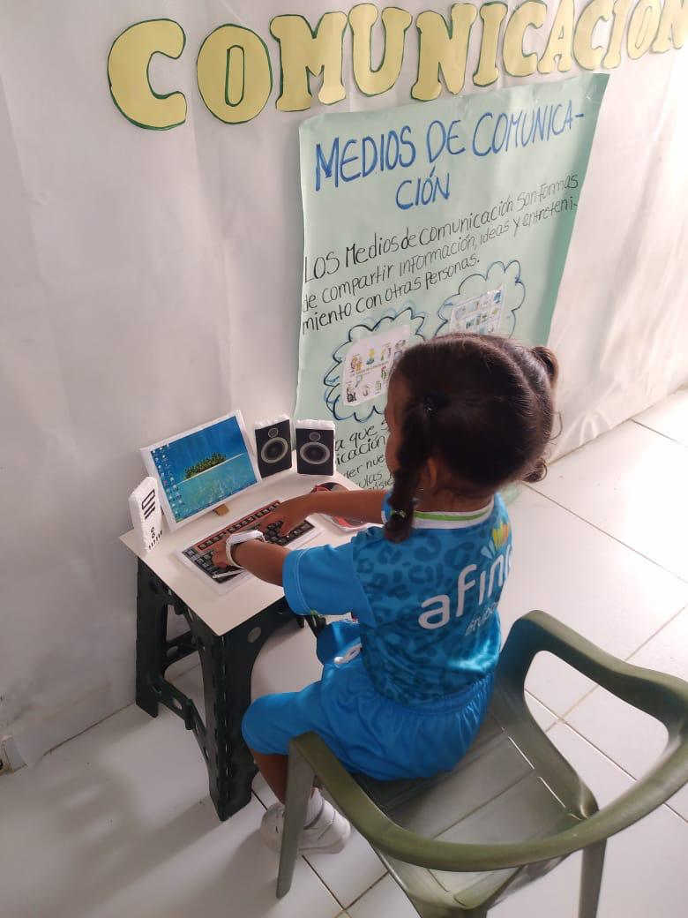
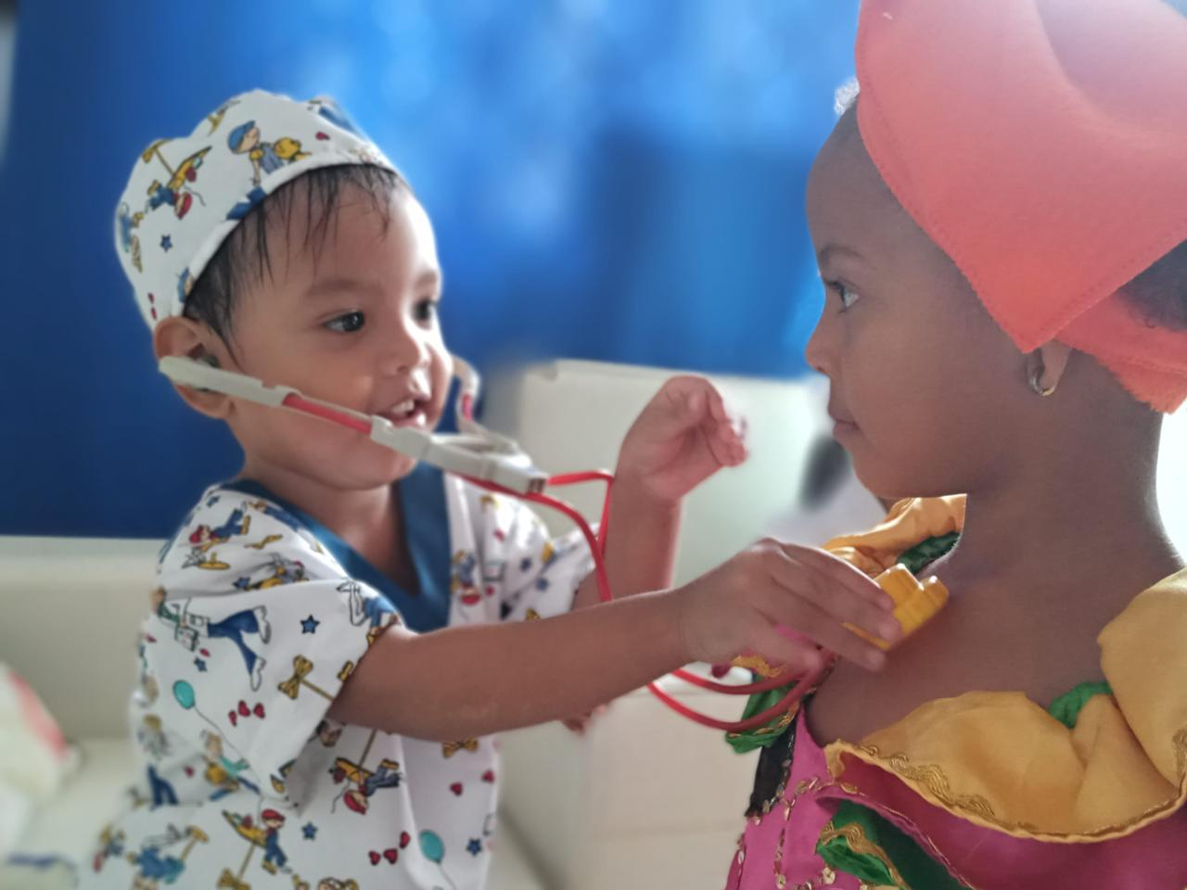
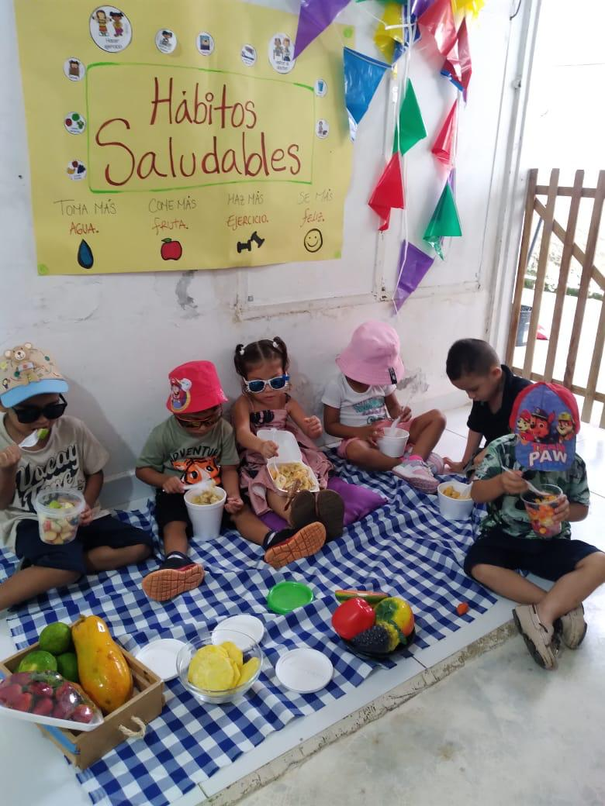
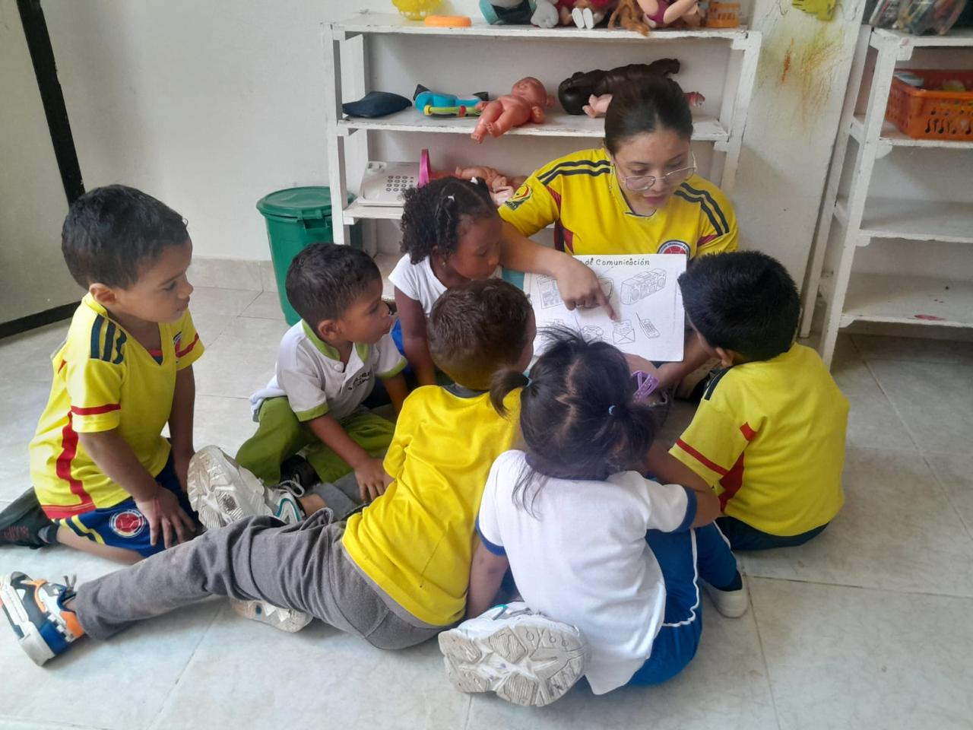
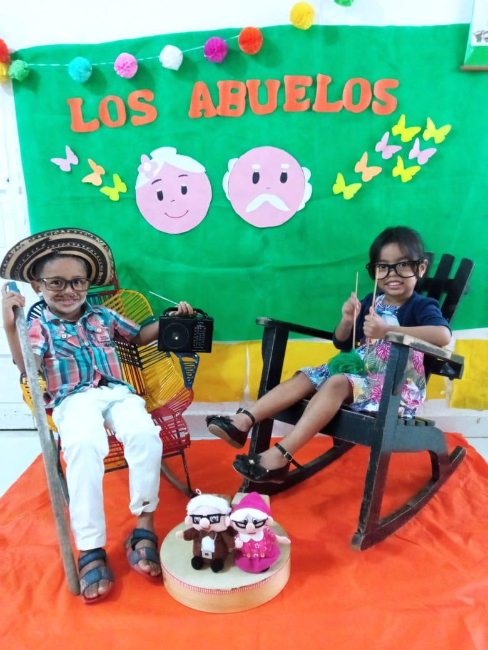

Slide 80
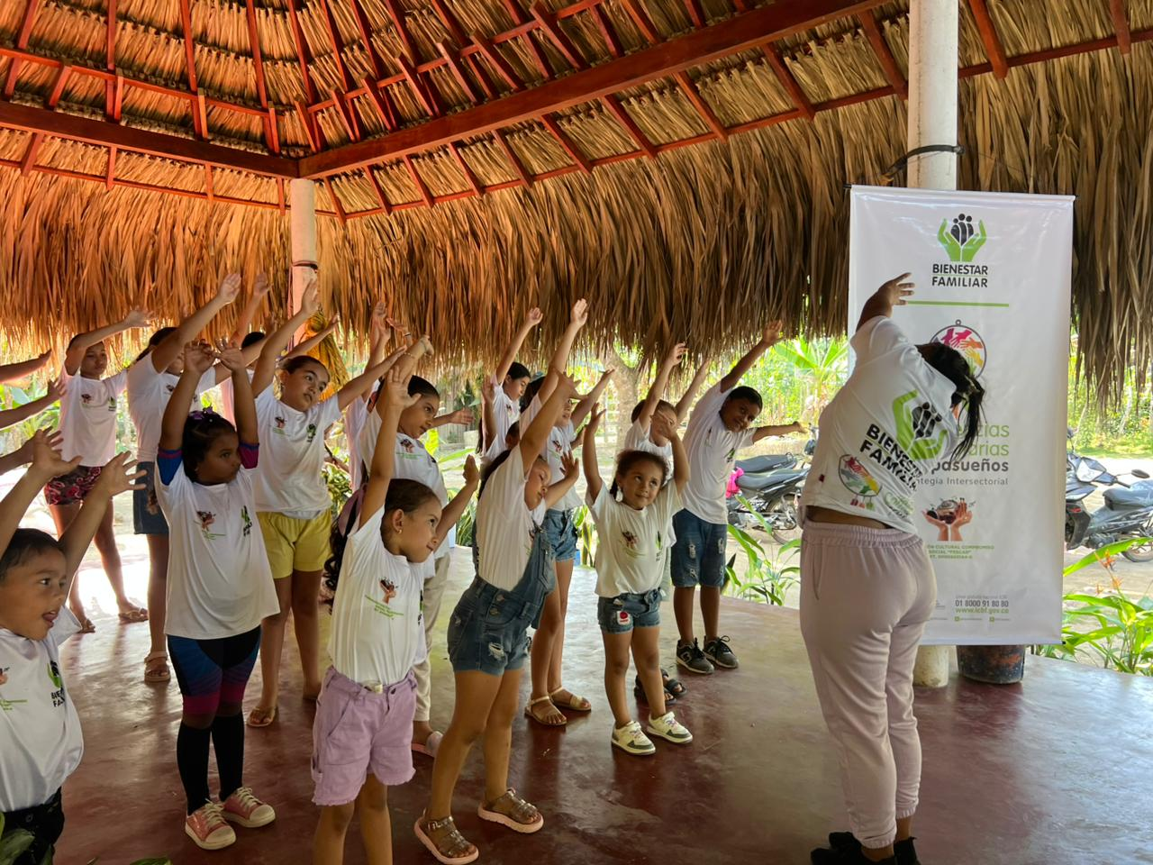
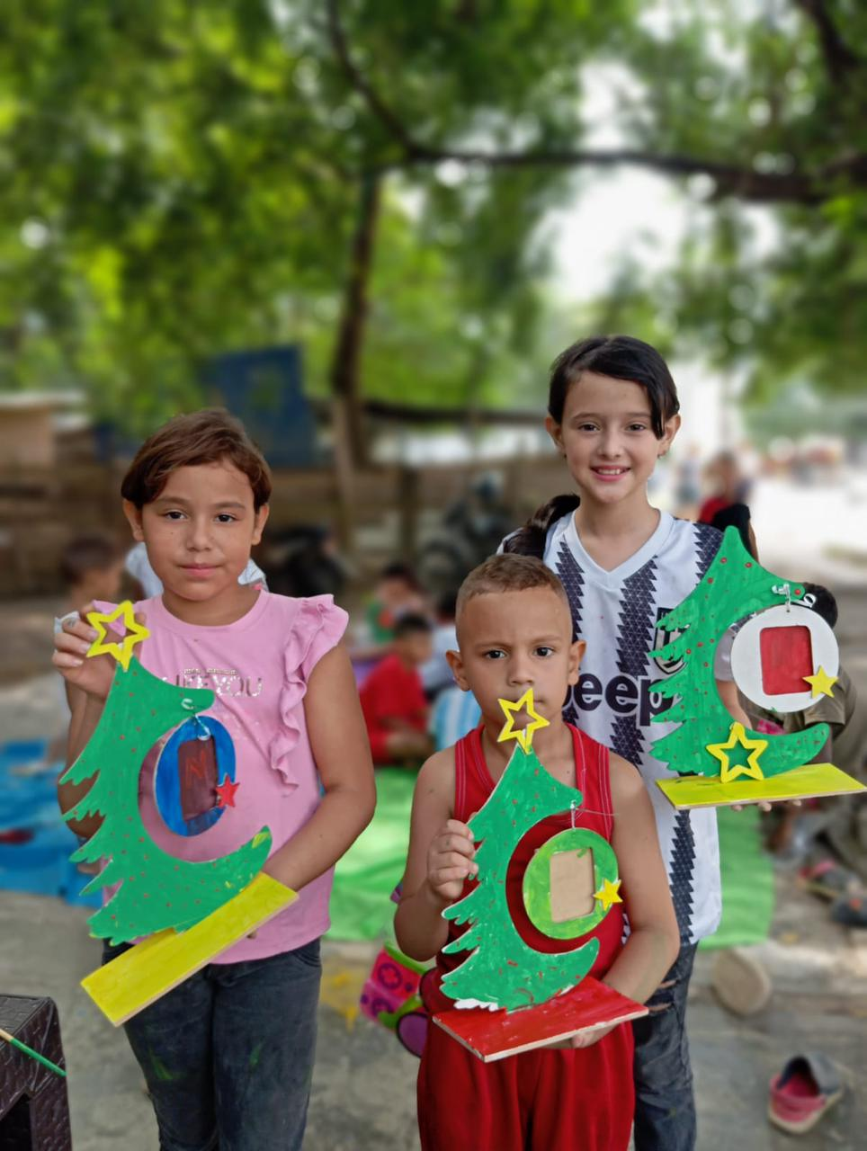
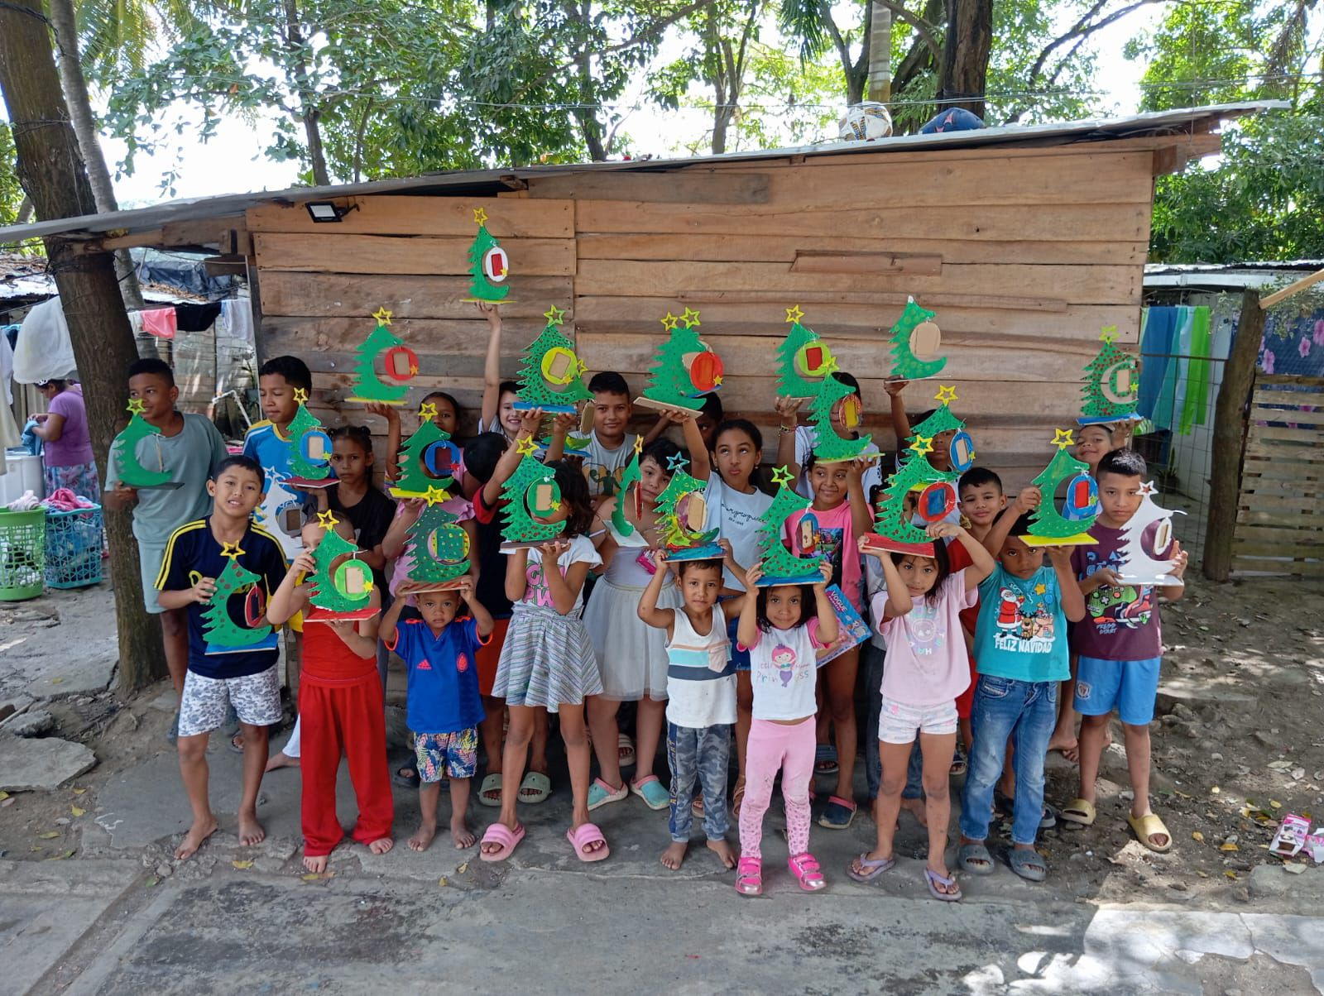
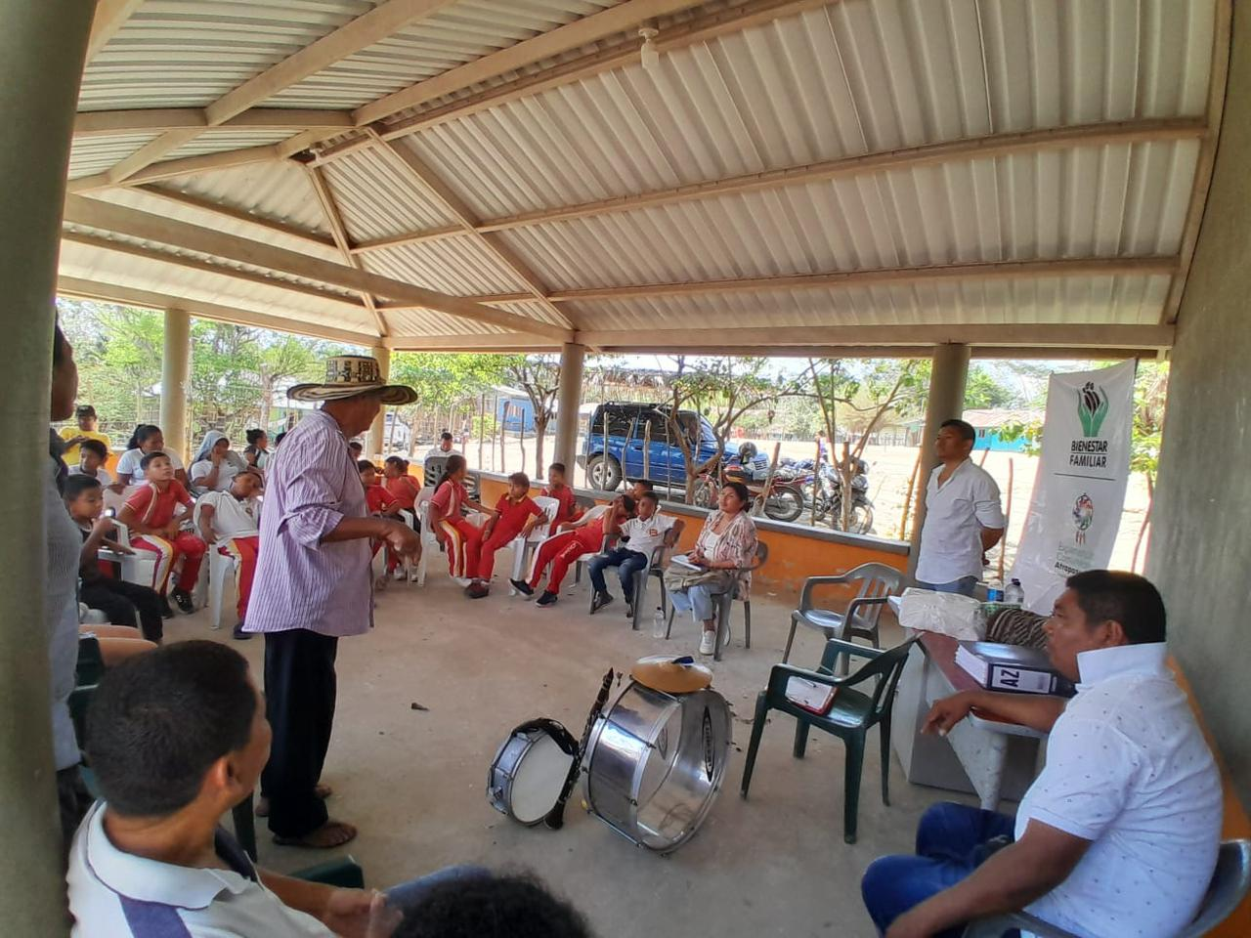
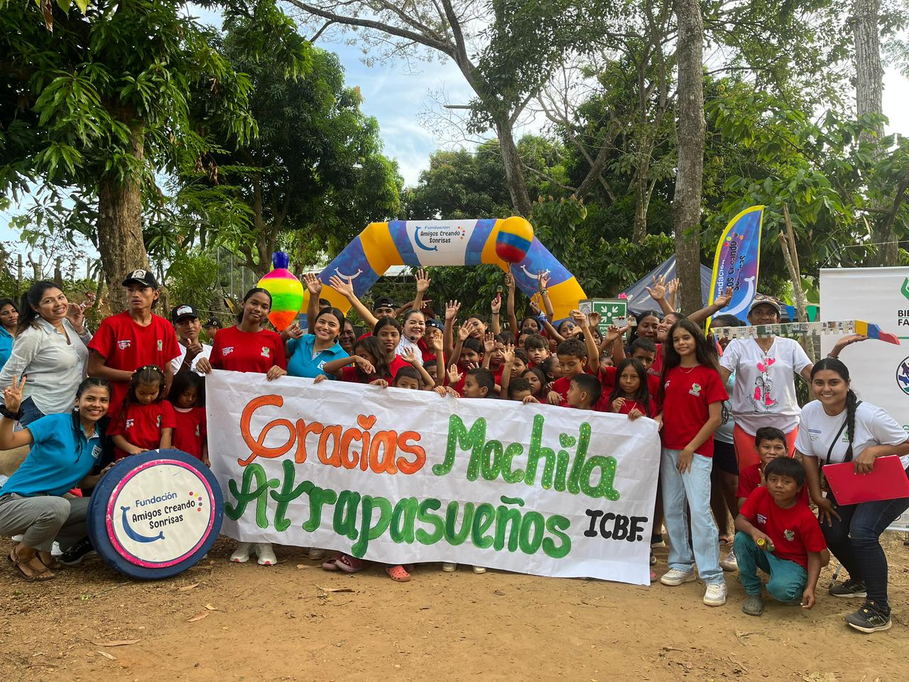
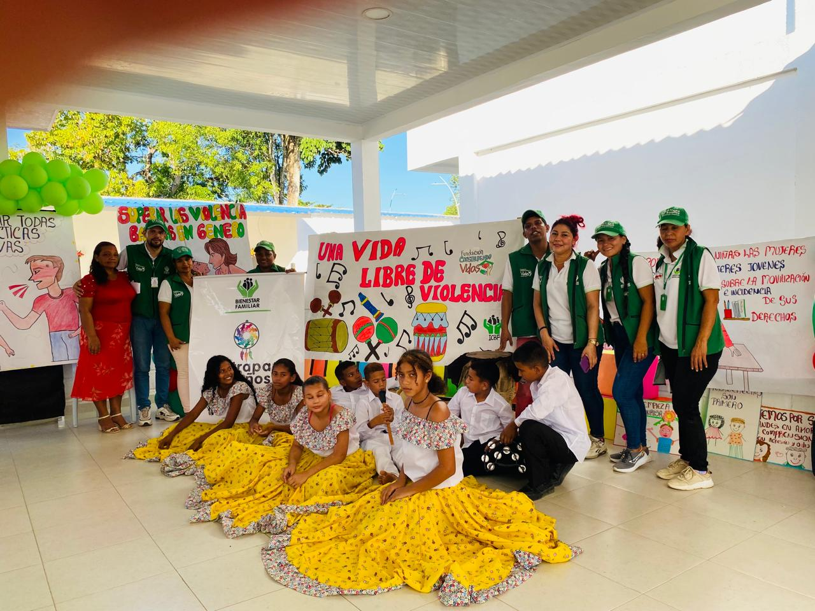

Slide 81
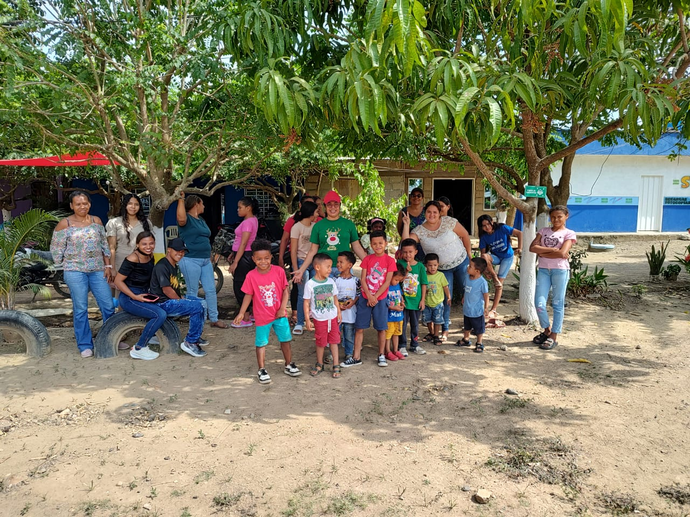
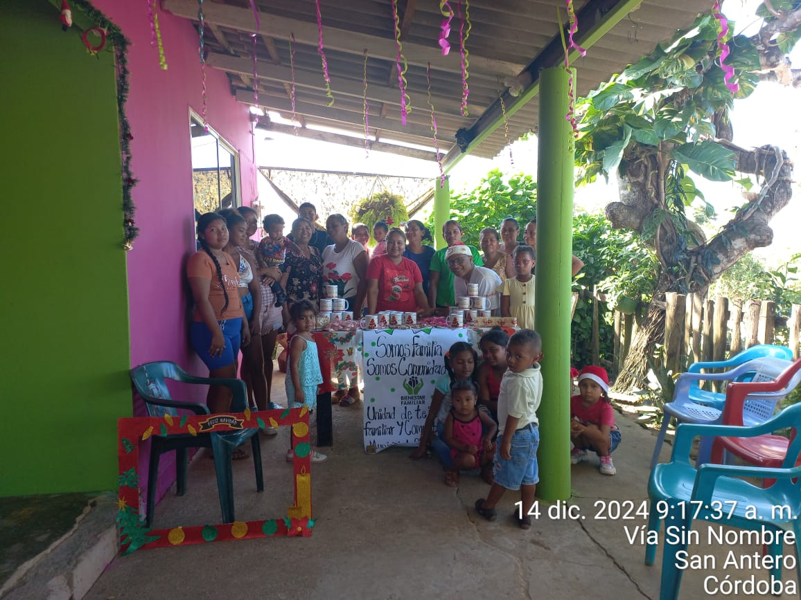
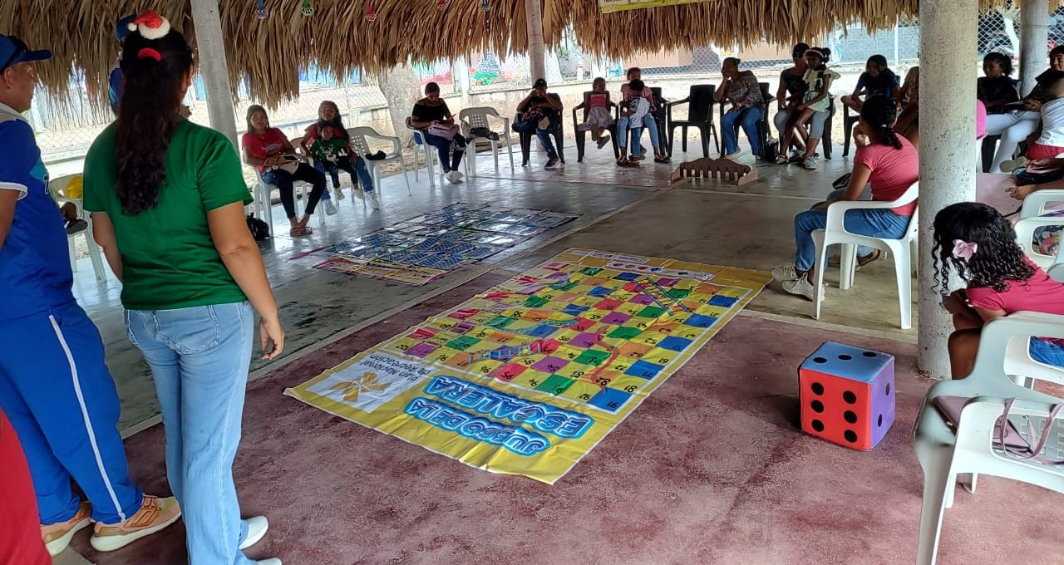
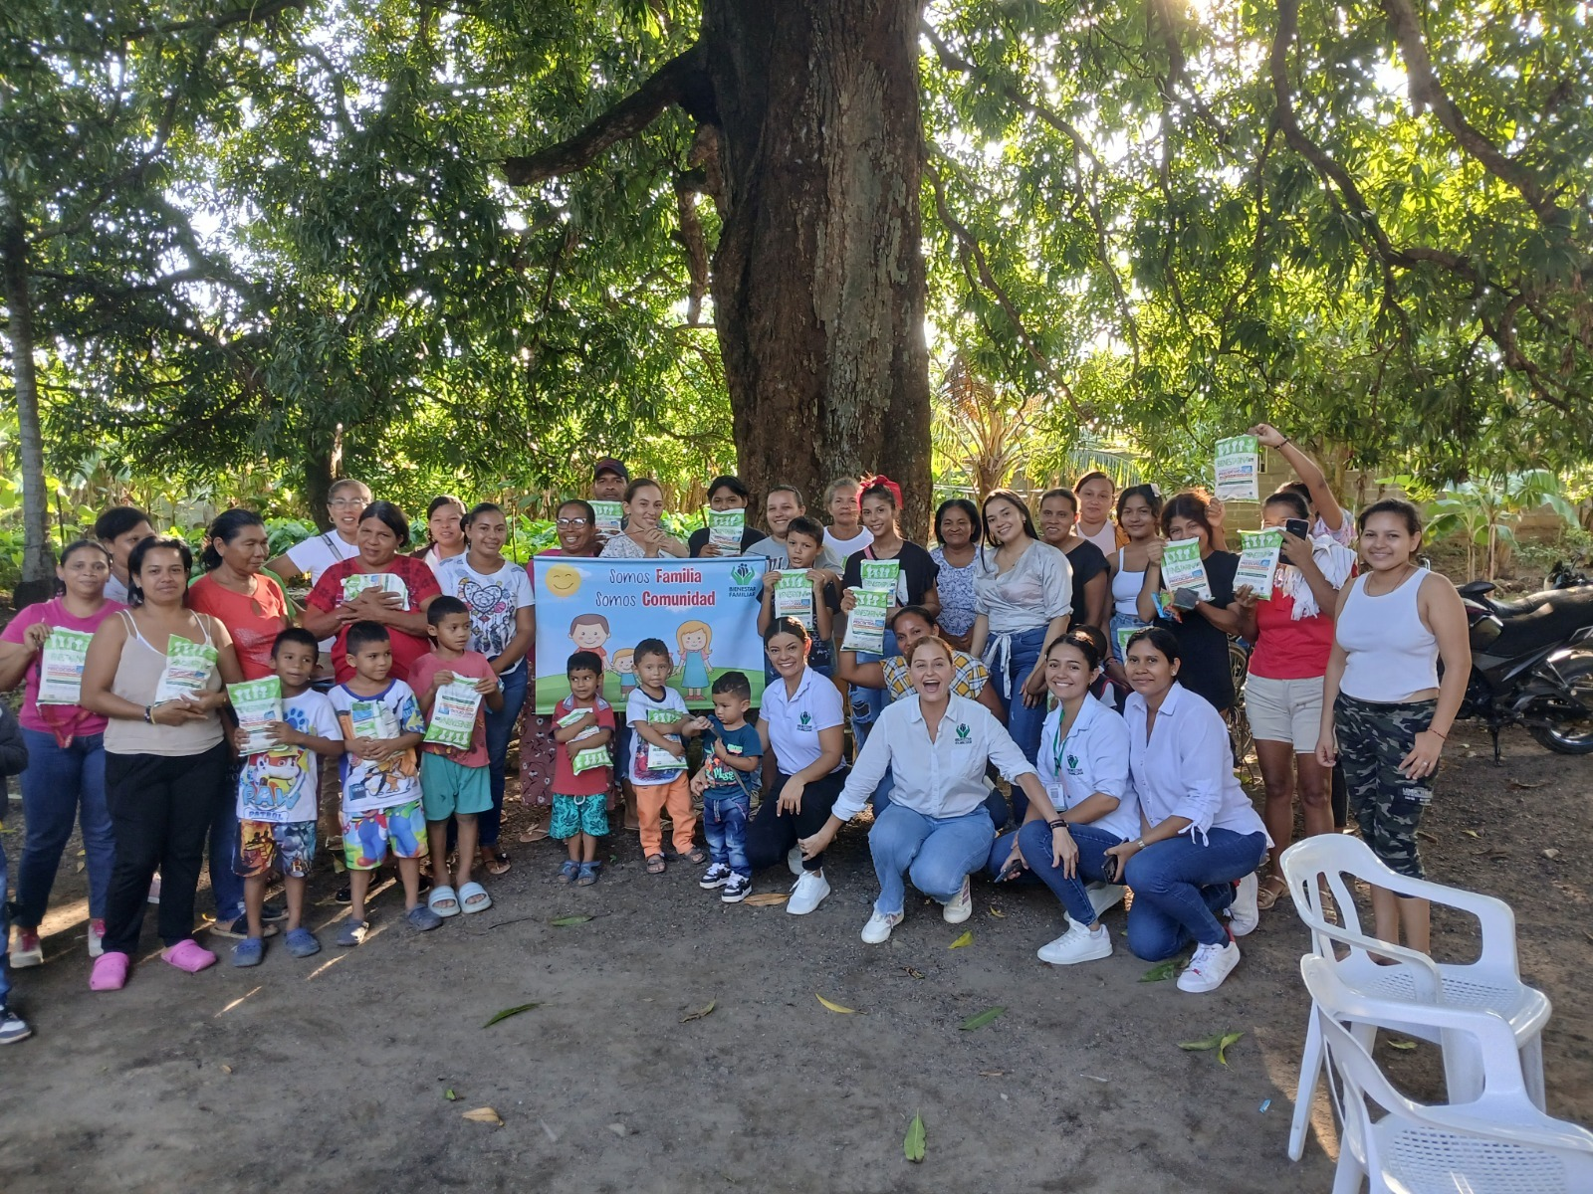
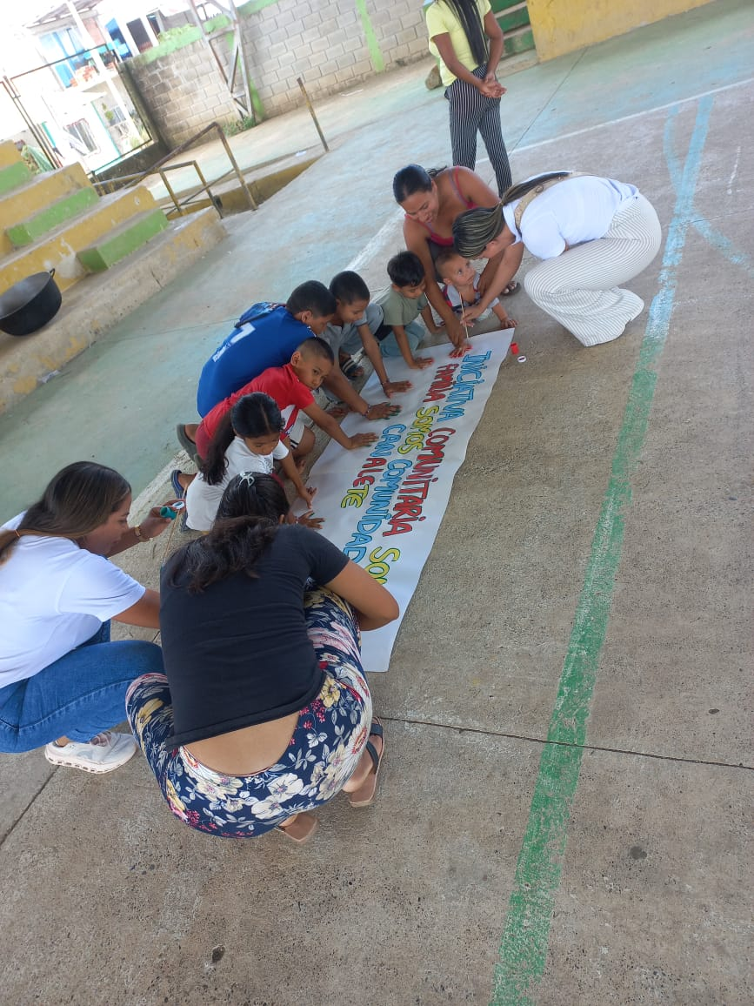
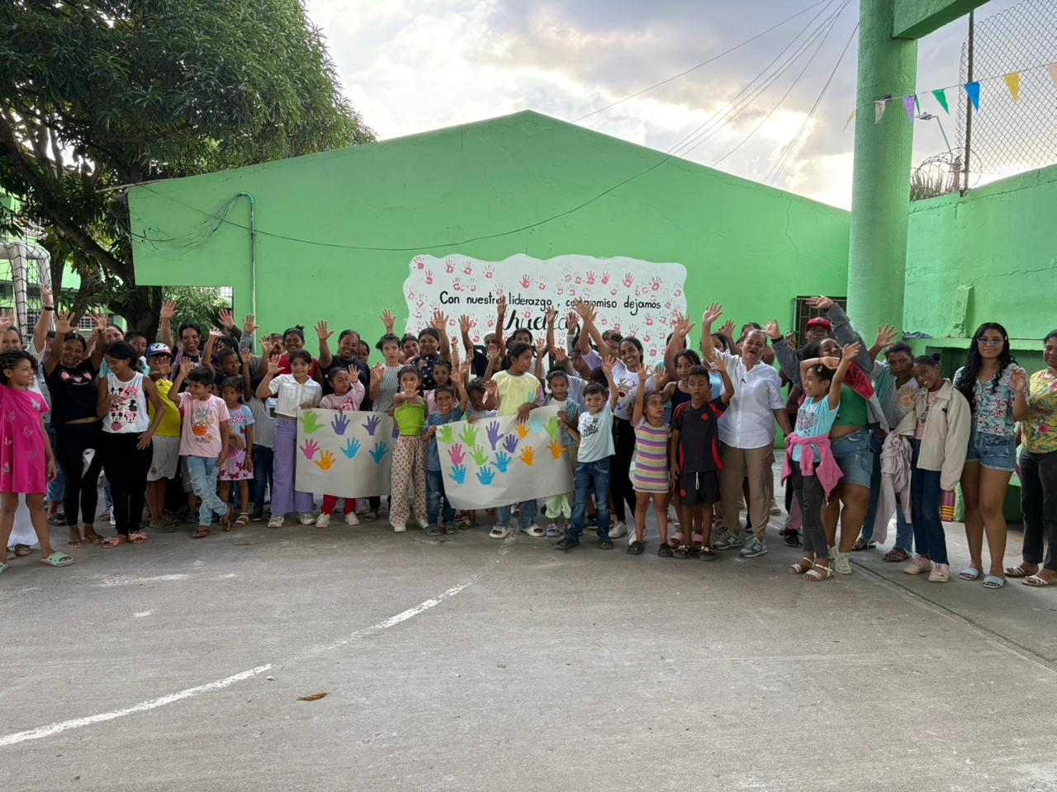

Slide 82
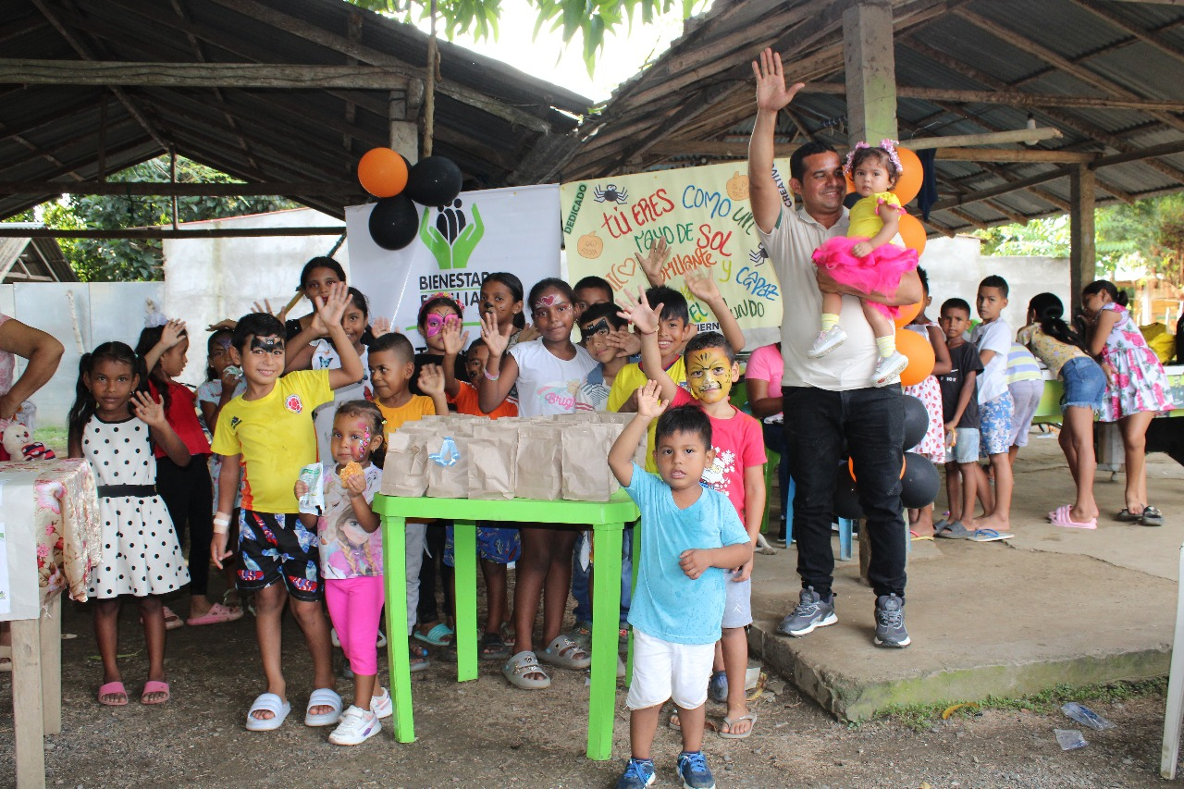
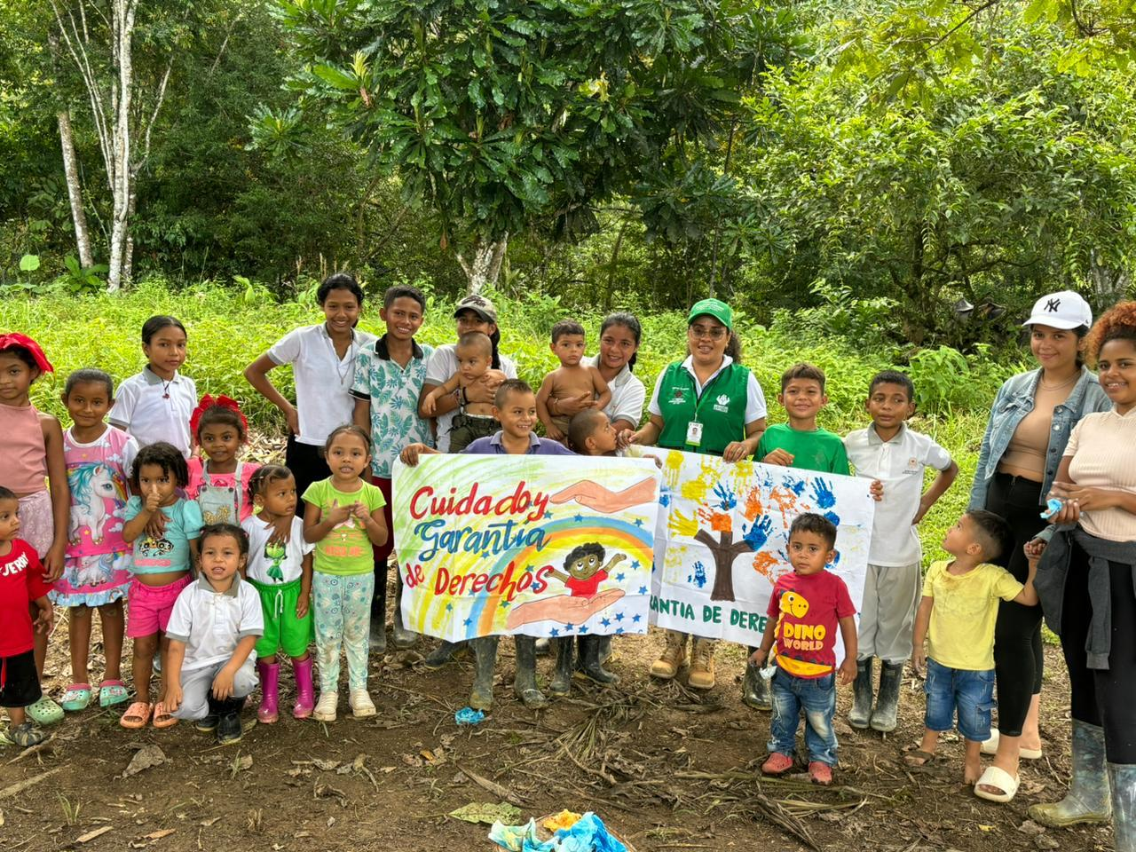
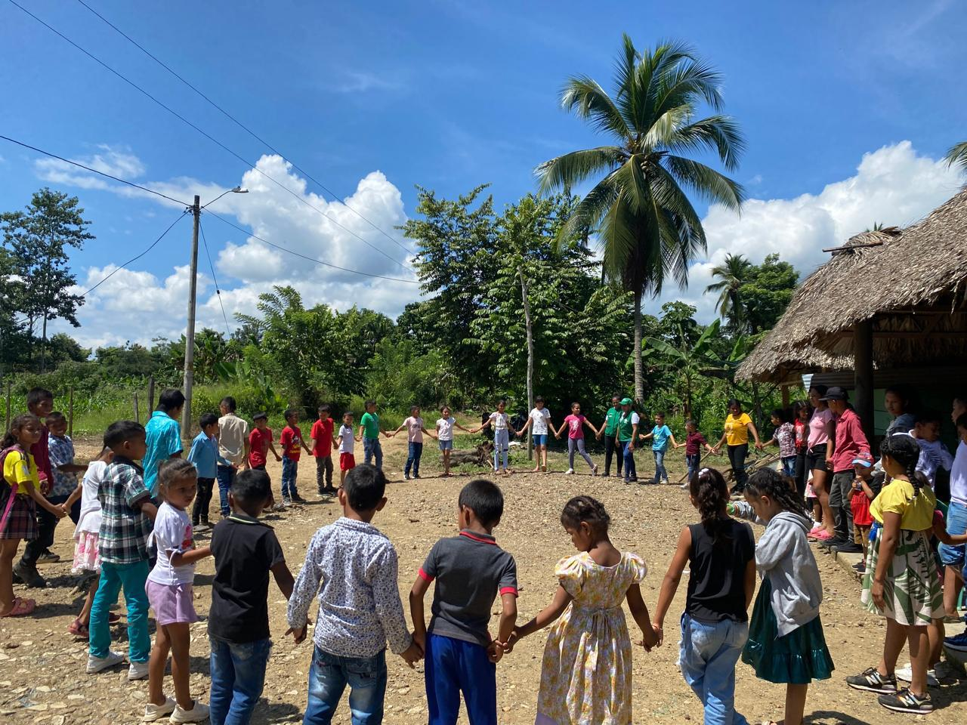
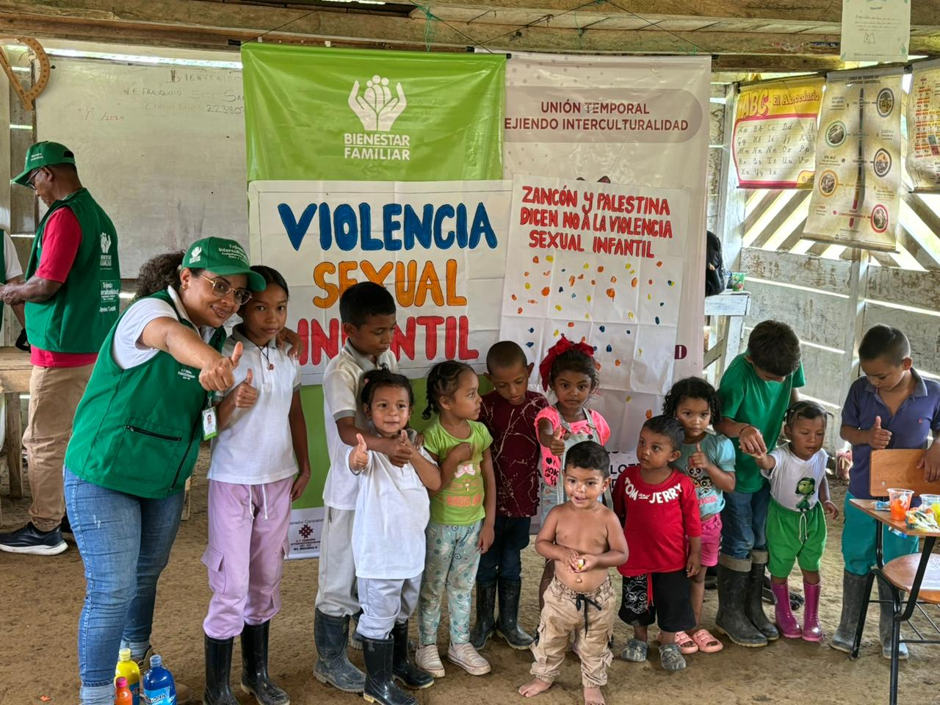
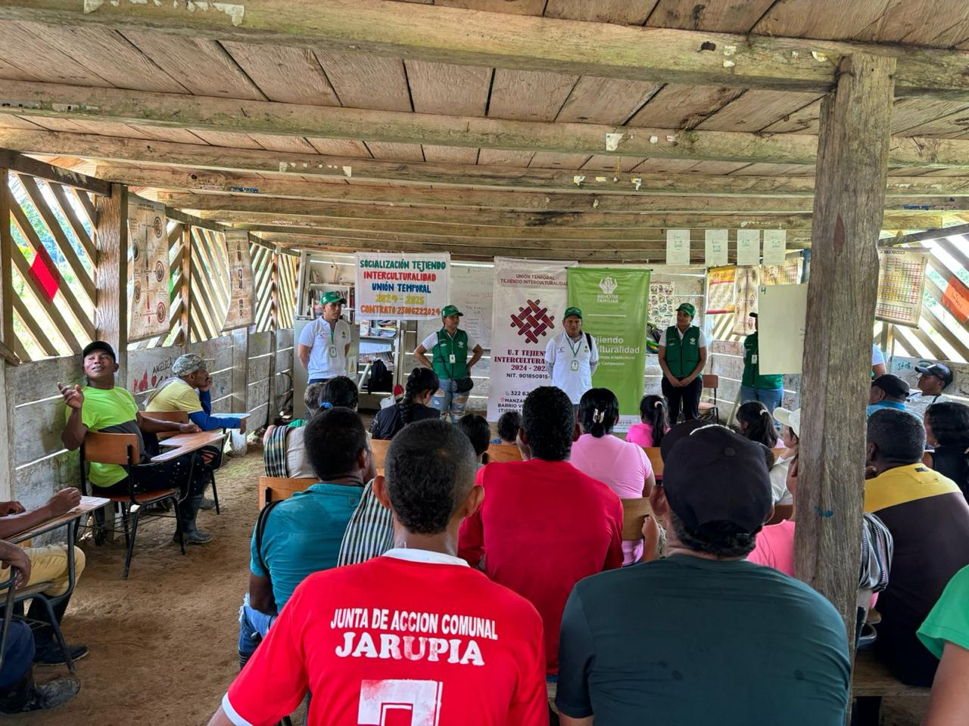
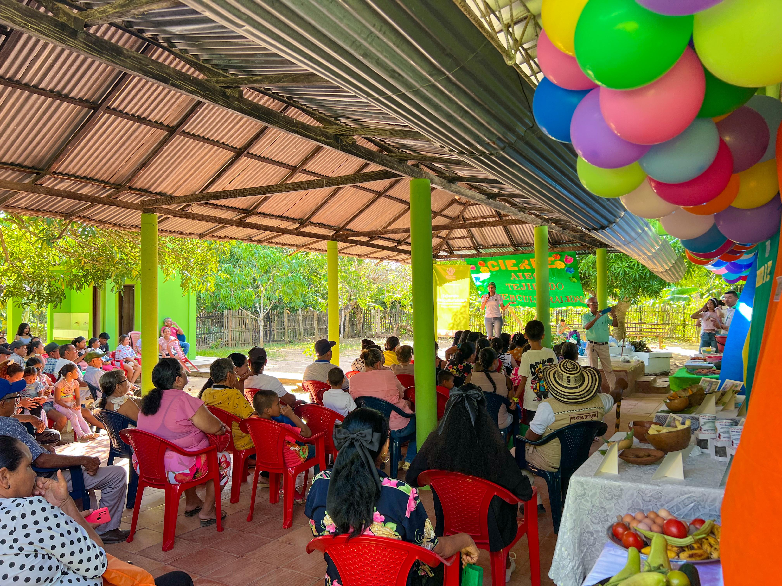

Slide 83
